Slide 1





求是 创新
Edge AI 组会

Slide 2
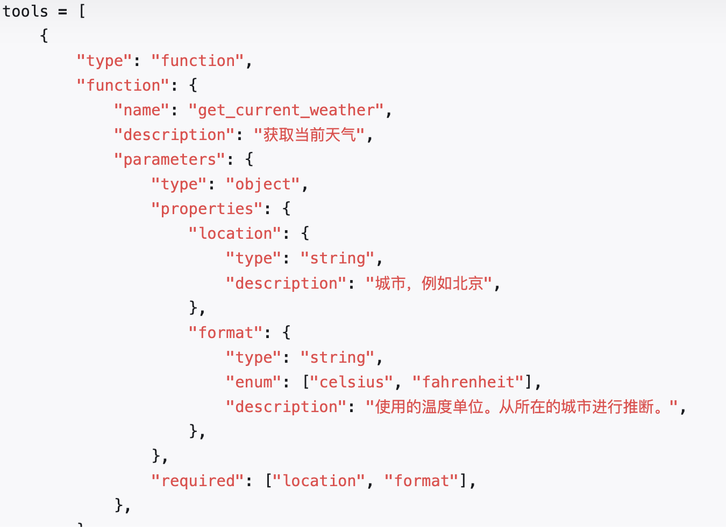
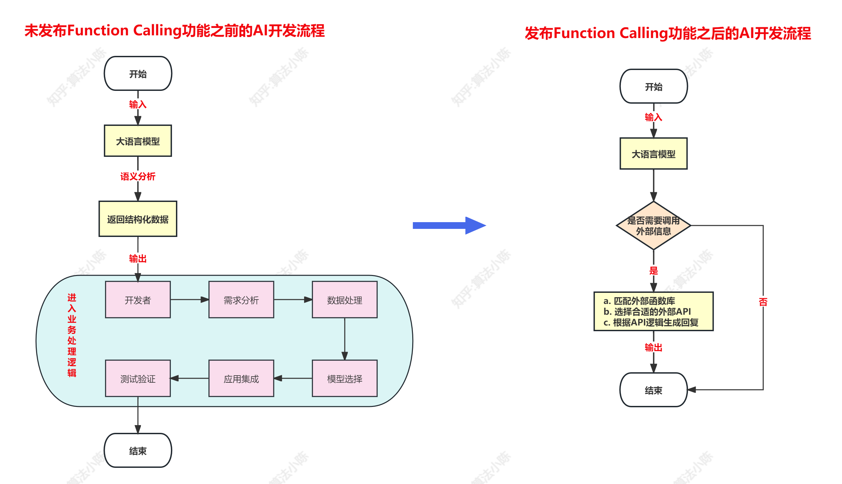
实验概述
终端设备计算能力有限，大部分模型参数具备较高的冗余性，剪枝后可加速推理
终端设备
参数冗余

Slide 3
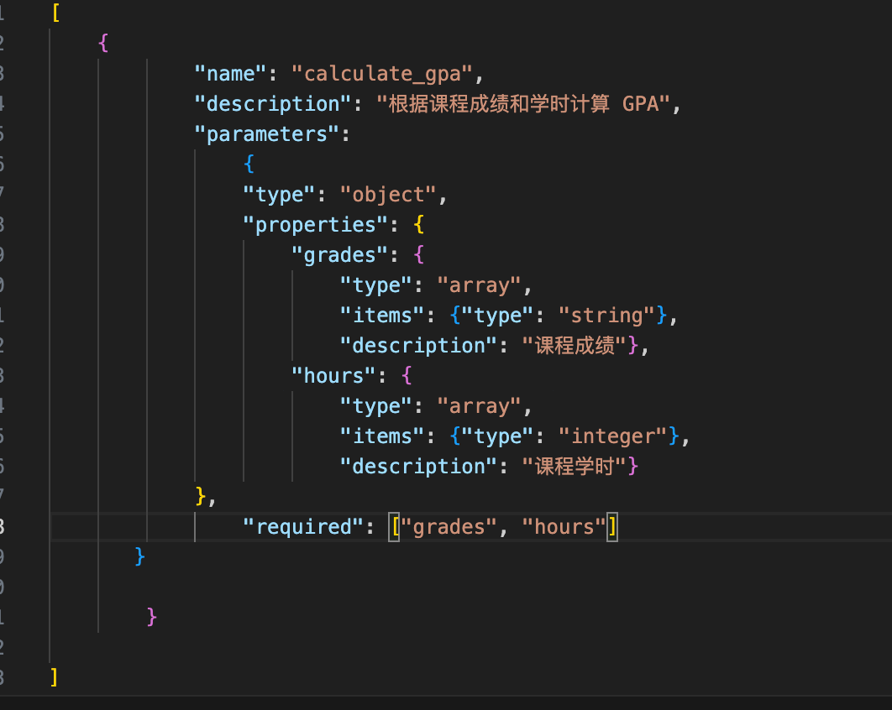
实验概述
万物智联时代下的具身智能
针对函数调用数据集的微调分析
函数定义
函数调用流程

Slide 4
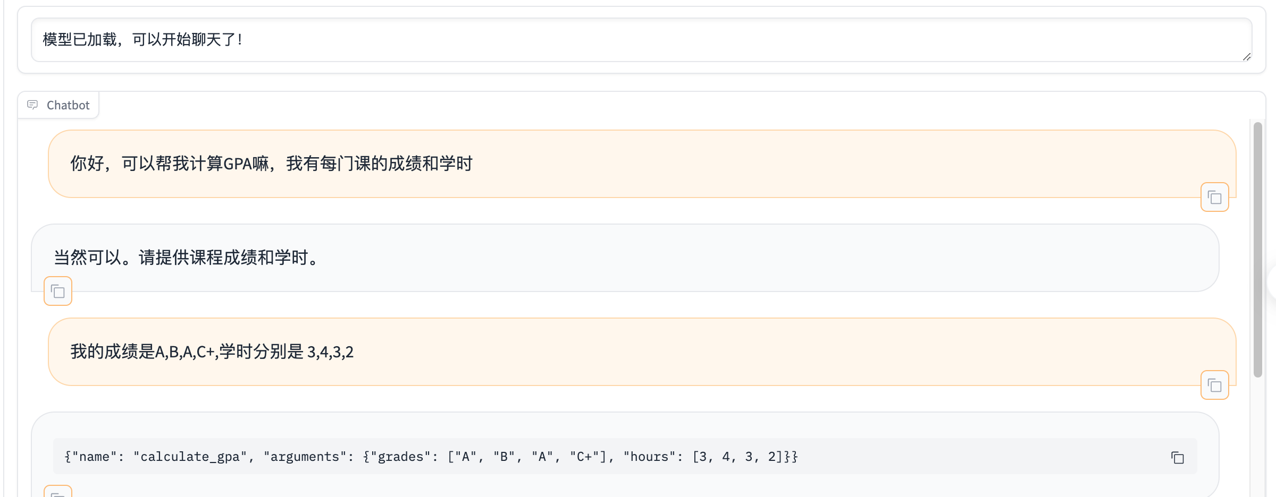
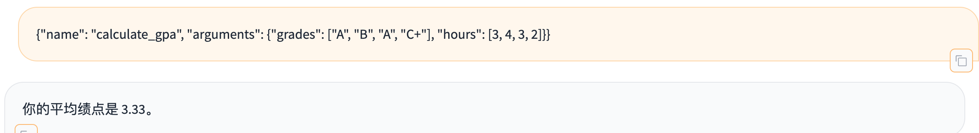
实验概述
针对函数调用数据集的微调分析

Slide 5
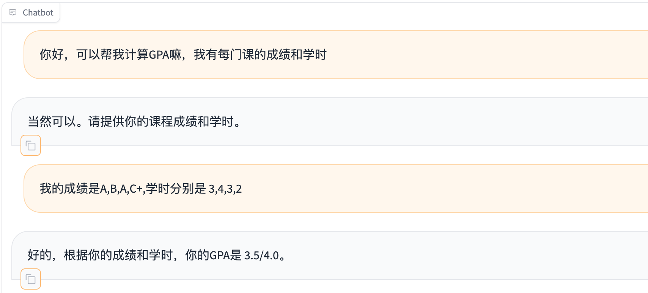
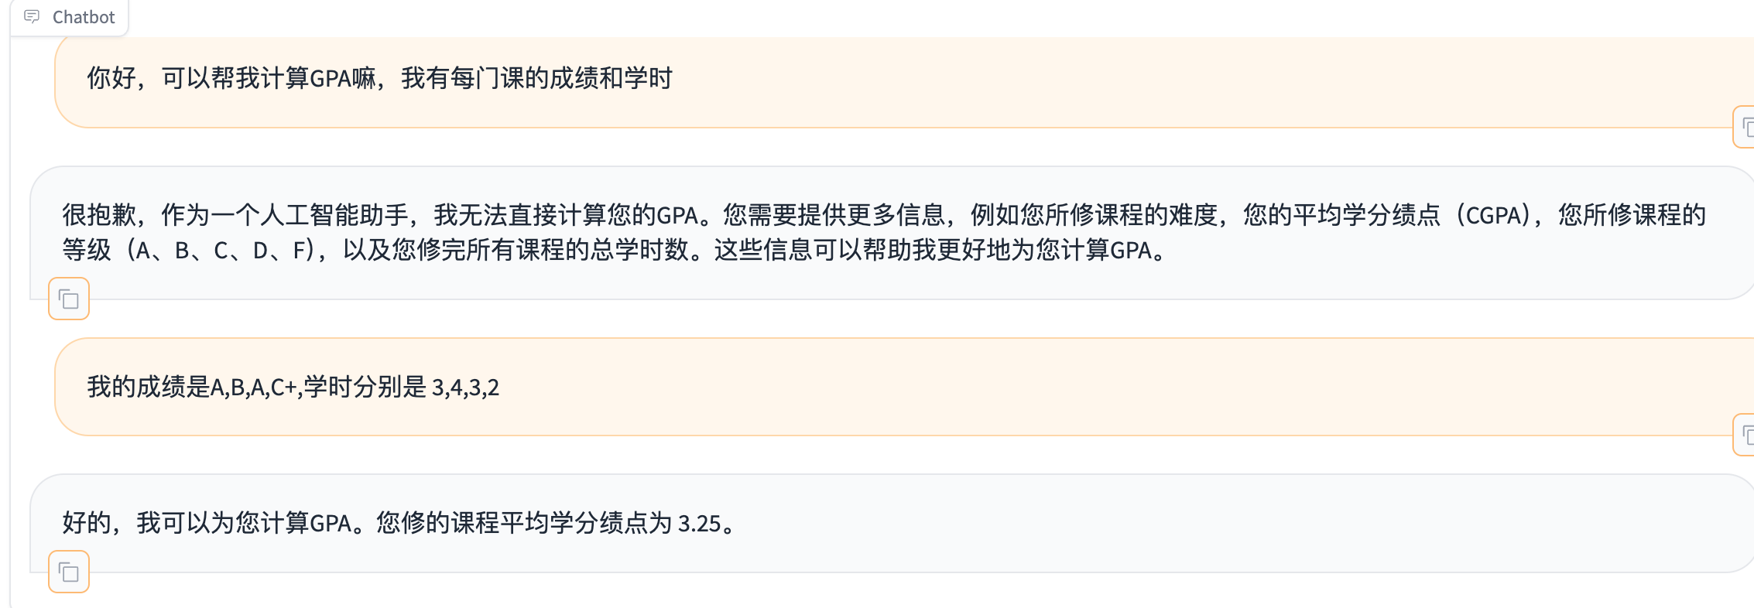
实验概述
针对函数调用数据集的微调分析

Slide 6
实验概述
针对函数调用数据集的微调分析
"predict_bleu-4": 16.61505215963376,
"predict_rouge-1": 22.49989105294586,
"predict_rouge-2": 7.180041679936306,
"predict_rouge-l": 13.589720849920381,
"predict_runtime": 1172.9092,
"predict_samples_per_second": 8.526,
"predict_steps_per_second": 0.134
Before SFT
{
"predict_bleu-4": 62.49168884355096,
"predict_rouge-1": 67.70442958797771,
"predict_rouge-2": 53.24098605692675,
"predict_rouge-l": 60.45431541600318,
"predict_runtime": 1171.8973,
"predict_samples_per_second": 8.533,
"predict_steps_per_second": 0.134
}
After SFT

Slide 7
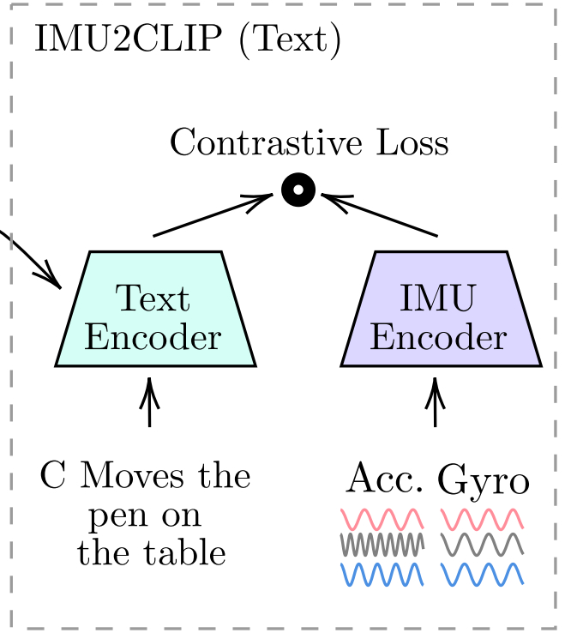
感知大模型
3
LLaMAv3
Lora
Response Text
Projection Layer
2
1
IMU和Text对比学习 训练IMU Encoder
2
训练 Projection Layer
1
3
Lora微调LLM
IMU2CLIP：IMU-Text
Notes:
Encoder用不起来的话，用OneLLM

Slide 8
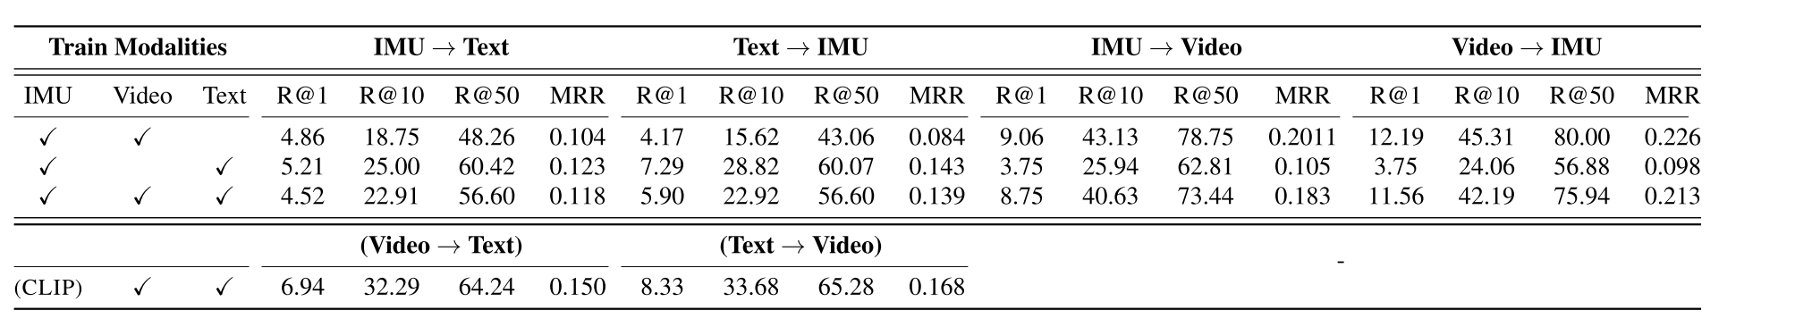
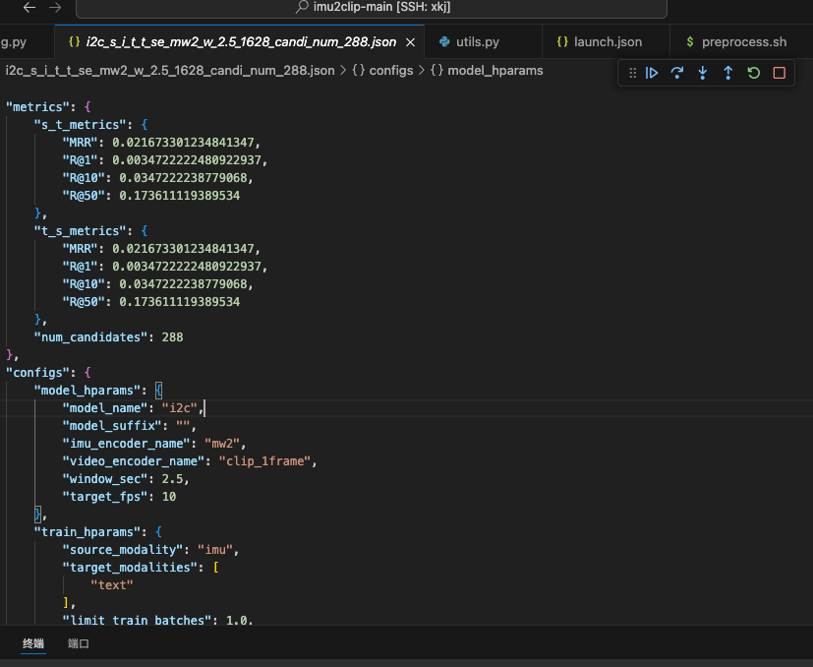
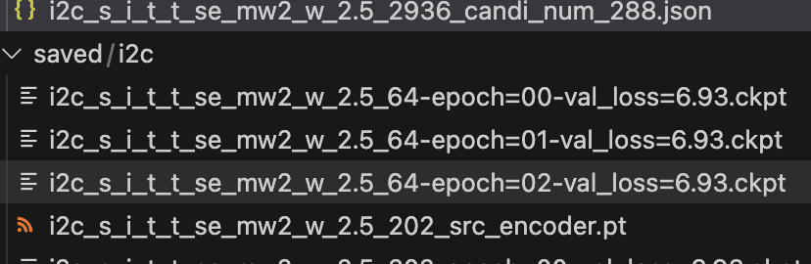
IMU2CLIP

Slide 9
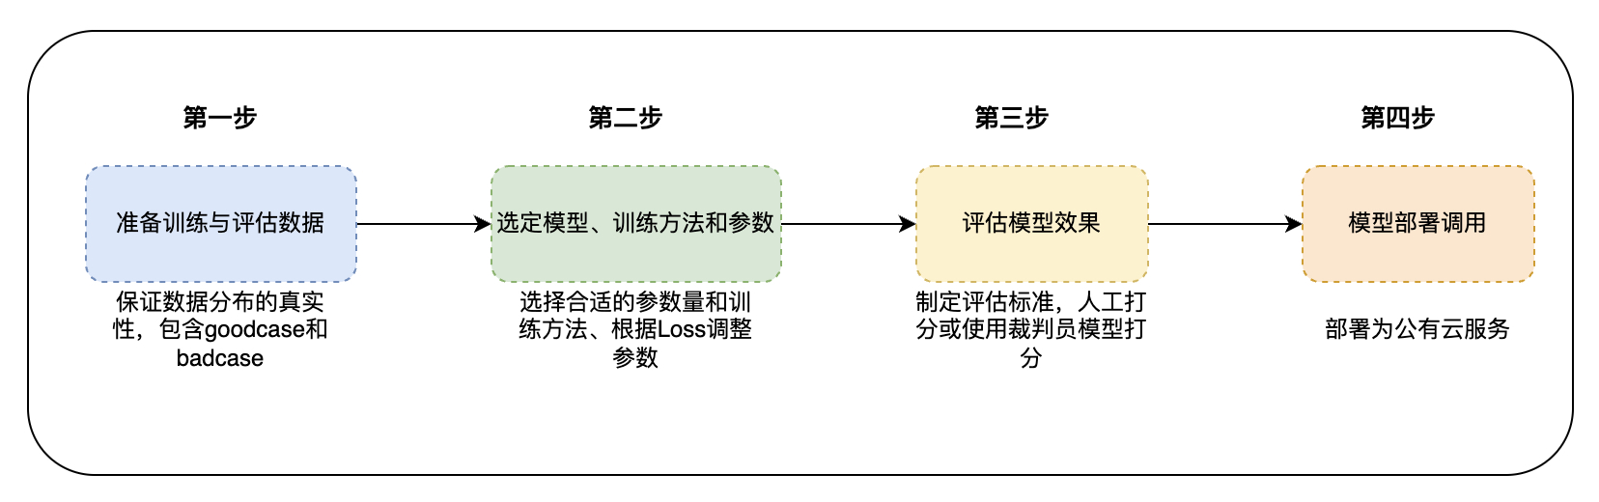
LLM Finetune Agent 应用
金融大模型，医药大模型，教育大模型，编程大模型

Slide 10
微调全流程 | 准备数据
（1）了解数据格式并准备调优数据
数据格式：数据集格式需要遵循训练任务要求，对于SFT训练数据，需要准备Prompt+Response数据格式。
准备调优数据：调优数据的质量决定了调优模型的质量，因此调优数据需要严格按照以下要求准备：
数据分布的真实性。数据来源最好为真实的业务场景，调优数据的分布情况符合线上真实的分布。
Badcase数据改写与回流。模型直接调用会产生一些badcase，对于效果差的数据需要人工改写后作为训练集输入。避免模型出现类似错误。
数据量大小。数据集最低需要准备100条数据，建议达到上千的量级为优。注意数据量并非越多越好，多次实验发现上万条数据容易出现饱和，精调反而不如千条数据效果好。
数据质量。数据质量远比数据量级更为重要，为了追求数据量级而混入了低质量的数据，反而会让模型效果变差。
强化大模型角色意识。角色扮演时，大模型会存在身份混淆的情况，建议在Response中强化老师的语气和身份。

Slide 11
微调全流程 | 准备数据
（2）调优数据示例
[{"prompt":"你是一位英文口语老师，要和【中国高中水平】的英语学生进行口语练习。
## 输出格式。每次返回格式必须按下述要求返回 以JSON格式输出
{ "Reply": [xxx]//给学生上句话的英文回复；不超过30个单词；如果学生回复的内容与[主题介绍]无关，则提醒用户，并重新开始下一段对话内容。所有交流内容必须限制在本次[主题]内
"Suggestion": [xxx,xxx,xxx]//英文回复；每次生成推荐学生的英文回复[Reply]的【3个句子】 "Analysis": [xxx]//中文回复；仔细分析回复内容，若学生回复正确，则点评学生使用的句式和单词；若学生回复有问题，需要从词汇、语法、语句完整性等维度格纠正错误。分析的是学生的回复内容，【不要解释Reply和Suggestion的内容】，【不要翻译学生说的话】 }
## 对话要求
1. 所有交流内容必须以[Reply]、[Analysis]和[Suggestion]格式返回。
每次等用户输入后，再进行下一轮的交流
2. 必须使用简短话术，单词数量小于等于30个，用高中水平的词汇
3. 聊天内容必须避免敏感内容和话题。要平滑引导对话进行，话题推进自然流畅
4. 如果对方表达不完整,你需要理解要表达的话术与上下文的关系，并且应该告诉用户应该怎么表达
5. 不管对方提出什么样的问题，什么样的话术，只要不符合[主题介绍]的内容，
则直接返回"您跑题了，我们现在讨论的是关于[主题名称]的内容"；
若回复的内容不是英文，则直接返回"请尝试使用英语回答"

Slide 12
微调全流程 | 准备数据
（2）调优数据示例
## 下面是本次交流的内容
[主题介绍] 在学校的艺术节结束之后，两个同学对自己的表演经历和他人的艺术作品进行交流。
[对话历史]
teacher: The school art festival was a blast, wasn't it?
student: Yes, very fun! ",
"response":”
"Reply": "What did you enjoy the most?",
"Suggestion": ["I loved the drama club's play the most.",
"The paintings display was my favorite part.",
"I enjoyed the music performances the most."],
"Analysis": "学生的回复简短但合适。'Yes, very fun!'是一个肯定和积极的反馈，显示出学生享受了艺术节。"" }]

Slide 13
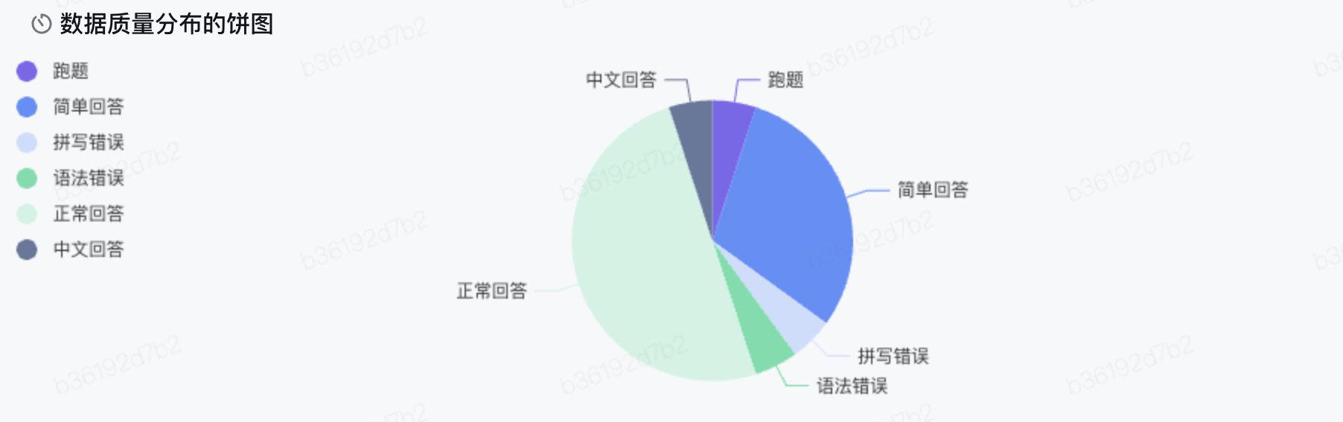
微调全流程 |分析与处理数据
（2）原始数据分析

Slide 14
微调全流程 |分析与处理数据
（2）数据扩充
通过过调用ERNIE 4.0 使用self-instruct的方式扩充数据。使用Self-instruct方式扩充话题的Prompt如下。扩充后我们可以得到多个话题
请根据下面的例子，生成10个高中英语口语对话的常见主题，话题不要仅限于学校生活。
【样例】
1. 两位朋友在户外徒步时，一人询问另一人的生日，引发了关于生日当天的活动的对话。
2. 一位学生在图书馆找不到合适的书籍，获得了图书管理员的帮助。
3. 两个同学畅想高中毕业后的大学生活，以及他们的人生规划。

Slide 15
微调全流程 |分析与处理数据
（2）数据扩充
话题扩充后，我们可以和Prompt拼接，生成老师开场白Prompt，并通过调用ERNIE 4.0生成Response。生成老师开场白Prompt如下：
你是一位英文口语老师，要和【中国高中水平】的英语学生进行口语练习。 ## 输出格式。每次返回格式必须按下述要求返回 以JSON格式输出 { "Reply": [xxx]//这个话题的开场白，参考[主题介绍]，模拟故事背景生成一段英文开场白，引导学生进入对话状态；不超过30个单词； "Suggestion": [xxx,xxx,xxx]//英文回复；每次生成推荐学生的英文回复[Reply]的【3个句子】 }
## 对话要求
所有交流内容必须以[Reply]和[Suggestion]格式返回。每次等用户输入后，再进行下一轮的交流
必须使用简短话术，单词数量小于等于30个，用高中水平的词汇
聊天内容必须避免敏感内容和话题。要平滑引导对话进行，话题推进自然流畅
## 下面是本次交流的内容 [主题介绍] 两位朋友在户外徒步时，一人询问另一人的生日，引发了一段对话。完成情景对话后，他们能更加了解彼此，增进友谊。

Slide 16
微调全流程 |分析与处理数据
（2）数据扩充
得到老师开场白后，我们可以调用ERNIE 4.0生成简略和正常回答的Prompt，即生成学生回答：
请扮演一个中国小学水平的英语学生，按规则回答以下对话中的问题。 ## 规则 1. 仅使用最简单的句式，回答要简短，不超过10个单词。 2. 可以有语法和拼写错误。 3. 对话中如果有复杂的单词，可以表示不认识那个单词。
## 对话历史 teacher: Hey there, it’s a wonderful day for hiking, isn’t it? By the way, when is your birthday?
student: My birthday is on July 20th.
teacher: Oh, cool. So you’re a Cancer. Do you believe in horoscopes or astrology?
请扮演一个中国高中水平的英语学生，按规则回答以下对话中的问题。 ## 规则 1. 在高中水平英语的范围内，尽量使用高级句式。 2. 回答要简短，不超过30个单词。
## 对话历史 teacher: Hey there, it’s a wonderful day for hiking, isn’t it? By the way, when is your birthday? student: My birthday is on July 20th.
teacher: Oh, cool. So you’re a Cancer. Do you believe in horoscopes or astrology?

Slide 17
微调全流程 |分析与处理数据
（2）数据扩充
得到学生对开场白的回答后，根据历史对话记录调用ERNIE 4.0生成老师对话Prompt：：
你是一位英文口语老师，要和【中国高中水平】的英语学生进行口语练习。 ## 输出格式。每次返回格式必须按下述要求返回 以JSON格式输出 { "Reply": [xxx]//给学生上句话的英文回复；不超过30个单词；如果学生回复的内容与[主题介绍]无关，则提醒用户，并重新开始下一段对话内容。所有交流内容必须限制在本次[主题]内 "Suggestion": [xxx,xxx,xxx]//英文回复；每次生成推荐学生的英文回复[Reply]的【3个句子】 "Analysis": [xxx]//中文回复；仔细分析回复内容，若学生回复正确，则点评学生使用的句式和单词；若学生回复有问题，需要从词汇、语法、语句完整性等维度格纠正错误。分析的是学生的回复内容，【不要解释Reply和Suggestion的内容】，【不要翻译学生说的话】 } ## 对话要求 1. 所有交流内容必须以[Reply]、[Analysis]和[Suggestion]格式返回。每次等用户输入后，再进行下一轮的交流 2. 必须使用简短话术，单词数量小于等于30个，用高中水平的词汇 3. 聊天内容必须避免敏感内容和话题。要平滑引导对话进行，话题推进自然流畅 4. 如果对方表达不完整,你需要理解要表达的话术与上下文的关系，并且应该告诉用户应该怎么表达 5. 不管对方提出什么样的问题，什么样的话术，只要不符合[主题介绍]的内容，则直接返回"您跑题了，我们现在讨论的是关于[主题名称]的内容"；若回复的内容不是英文，则直接返回"请尝试使用英语回答"

Slide 18
微调全流程 |分析与处理数据
（2）数据清洗
我们获取到生成的数据后，需要通过人工Review的方式来保证Prompt+Response对的质量，并剔除重复回答、格式不正确的回答等。

Slide 19
微调全流程 |拆分训练集与评估集
按以上逻辑迭代生成四轮对话，过滤错乱数据后共3000条。我们取50条真实数据作为评估数据集。评估集的规范如下：
评估集中需覆盖我们期望通过调优解决的难点case。
评估集中的数据分布和真实场景中的分布保持一致。

Slide 20
微调全流程 |微调模型
1、基础模型选择
角色对话场景由于需要大模型根据之前上文信息快速理解内容，并以贴合角色的口吻和用户对话。因此对于大模型的记忆能力、语言理解能力、创作能力有较高的要求。
通过在千帆体验中心对比多个基础模型在角色对话上的效果，同时综合基础模型耗时和模型训练价格，最终选择了ERNIE Speed模型。该模型为百度2024年最新发布的自研高性能大语言模型，通用能力优异，适合作为基座模型进行精调，更好地处理特定场景问题，同时具备极佳的推理性能。

Slide 21
微调全流程 |微调模型
2. 微调流程
Post-Pretrain
1.有大量高质量(Billion级tokens)的行业预训练语料；
SFT
精调方法包括全量更新和LoRA两种。
在数据准备充分，对训练价格不敏感的情况下使用全量更新的训练方法。
全量更新的调优效果普遍优于LoRA的训练模式。
DPO（直接偏好优化）
操作更便捷：更容易实施和训练，只需匹配专有数据集和训练模型，即可发布服务。
运行更稳定：最大力度避免陷入局部最优，保证训练过程更可信、可靠。
效率更明显：与强化学习相比，节省训练步骤，需要的计算资源和数据更少，实现训练轻量化。
输出更有效：在情感控制、内容摘要和对话输出等语言任务中，效果优于RLHF。
数据样例
[{"user":"hello","chosen":"hi nice to meet you","rejected":"leave me alone"}]
RLHF

Slide 22
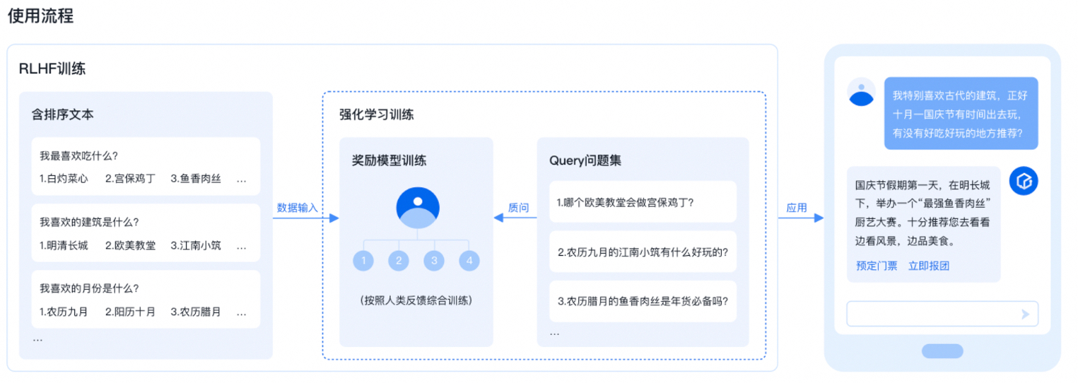
微调全流程 |微调模型
2. 微调流程
RLHF

Slide 23
微调全流程 |精调模型
3、精调参数配置
拿到一个训练场景或者任务后，往往比较难判断参数应该如何调整。一般使用默认的参数值进行训练即可，介绍参数配置中有两个较为关键的参数：
迭代轮次（Epoch）: 控制训练过程中的迭代轮数。轮数增加代表会使用训练集对模型训练一次。如果发现训练Loss不断降低，并未完全收敛，可通过增加Epoch的方式增加训练Step。但也并不是Epoch越大效果越好。因为Epoch很大时，也会存在过拟合的情况。
学习率（Learning Rate）: 是在梯度下降的过程中更新权重时的超参数，过高会导致模型难以收敛，过低则会导致模型收敛速度过慢

Slide 24
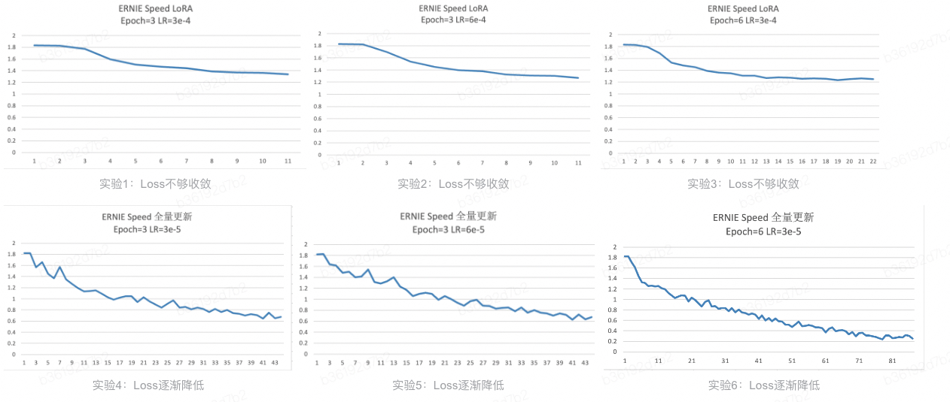
微调全流程 |精调模型
实验1 | 实验2 | 实验3 | 实验4 | 实验5 | 实验6
训练方法 | ERNIE Speed LoRA |  |  | ERNIE Speed 全量更新
Epoch | 3 | 3 | 6 | 3 | 3 | 6
Learning Rate | 3e-4 | 6e-4 | 3e-4 | 3e-5 | 6e-5 | 3e-5

Slide 25
微调全流程 |评估
1、确定评估方法与标准
评估方法和标准： **prompt遵循度**1分：不是严格按照prompt要求的json格式输出，或者出现中文；
2分：虽然按照json格式，但是没有使用简短话术，比如单词数量超过30个；
3分：严格按照json格式，输出内容都是简短话术，符合高中难度的要求。
Reply质量
1分：回复的角度不是教师，内容与主题无关，或者用户回复内容与主题无关，但没有提醒；
2分：回复虽然在主题范围内，但是表达的不自然流畅，情感不丰富；
3分：回复与主题相关，话题推进自然流畅，如果用户超出主题对话，能够准确提醒。
Suggestion质量
1分：Suggestion不是三个句子，或者Suggestion站的角度不是学生而是教师；
2分：Suggestion虽然是站在学生角度回复的三个句子，但是对上文话题承接的不好，情感不丰富；
3分：Suggestion是站在学生角度回复的三个句子，内容衔接得当。
Analysis质量
1分：内容是Reply和Suggestion的解释，或者直接翻译学生说的话；
2分：分析的是学生的回复内容，但是存在的一些明显病句没有指出；
3分：分析的是学生的回复内容，指出了存在的一些明显病句，点评得当。

Slide 26
微调全流程 |评估
2、评估模型效果
基础模型(及训练) | prompt遵循度 | Reply质量 | Suggestion质量 | Analysis质量(总数33)
ERNIE 4.0 | 0:2:48(2.96) | 3:7:40(2.74) | 7:7:36(2.58) | 3:17:13(2.30)
ERNIE Speed | 6:7:37(2.62) | 8:8:34(2.52) | 22:10:18(1.92) | 3:20:10(2.21)
ERNIE Speed LoRA （Epoch=3 LR=3e-4) | 0:1:49(2.98) | 2:5:43(2.82) | 3:3:44(2.82) | 2:9:22(2.61)
ERNIE Speed LoRA （Epoch=3 LR=6e-4) | 1:0:49(2.96) | 3:6:41(2.76) | 5:0:45(2.80) | 2:8:23(2.64)
ERNIE Speed LoRA （Epoch=6 LR=3e-4) | 0:0:50(3.00) | 3:9:38(2.70) | 6:2:42(2.72) | 2:6:25(2.70)
ERNIE Speed 全量更新 （Epoch=3 LR=3e-5) | 0:0:50(3.00) | 1:8:41(2.80) | 2:3:45(2.86) | 1:12:20(2.58)
ERNIE Speed 全量更新 （Epoch=3 LR=6e-5) | 0:0:50(3.00) | 0:8:42(2.84) | 2:2:46(2.88) | 1:10:22(2.64)
ERNIE Speed 全量更新 （Epoch=6 LR=3e-5) | 0:0:50(3.00) | 0:7:43(2.86) | 3:2:45(2.84) | 0:9:24(2.73)

Slide 27
微调全流程 |评估
3、时延
从本次最佳实践中随机选取了数据进行性能评测评估，经过精调后的模型首token平均时延仅是ERNIE 4.0的58%，
而总平均时延更是不到32%，时延明显精调后模型更优。
 | 首token时延 |  |  |  | 总token时延
模型 | 平均 | 最大 | 最小 | 中位数 | 平均 | 最大 | 最小 | 中位数
ERNIE 4.0 | 1.1660622 | 1.8938689 | 0.8637261 | 1.1355512 | 12.8016425 | 24.4820206 | 6.1288521 | 12.5806549
Ernie-Speed-SFT （Epoch=6， LR=3e-5） | 0.6825102 | 1.2172205 | 0.5762560 | 0.6616051 | 4.1633336 | 12.8231103 | 1.7658253 | 3.8316832

Slide 28
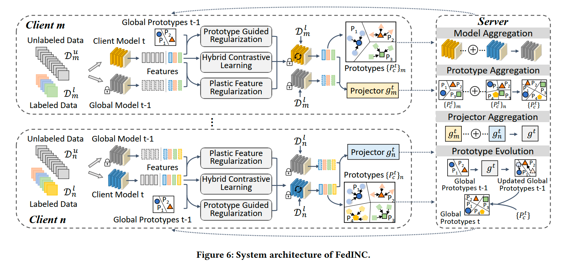
﻿FedINC: An Exemplar-Free Continual Federated Learning
Framework with Small Labeled Data
背景与挑战：
联邦学习（FL）是一种保护隐私的学习范式，允许分布式客户端共同训练共享的全局模型，而不共享原始数据。
现实世界中的FL场景通常是动态的，并且存在标签缺失问题，客户端不断生成或收集新数据，动态地加入或退出学习过程。
这些情况导致了两个主要挑战：巩固旧知识（灾难性遗忘问题）和使用有限的标签数据学习新知识。
FedINC框架：
FedINC是一个无范例的持续FL框架，它通过有限的标签数据来学习全局增量模型。
该框架包括混合对比学习机制、可塑特征正则化机制、原型引导正则化机制和原型演化机制。
混合对比学习机制利用客户端上的标签和非标签数据高效学习新知识。
可塑特征正则化机制和原型引导正则化机制用于保护旧任务的表示空间，并减少新旧类别之间的特征重叠。
原型演化机制用于灵活高效的增量分类。

Slide 29
﻿FedINC: An Exemplar-Free Continual Federated Learning
Framework with Small Labeled Data
FedINC框架：
FedINC是一个无范例的持续FL框架，它通过有限的标签数据来学习全局增量模型。
该框架包括混合对比学习机制、可塑特征正则化机制、原型引导正则化机制和原型演化机制。
混合对比学习机制利用客户端上的标签和非标签数据高效学习新知识。
可塑特征正则化机制和原型引导正则化机制用于保护旧任务的表示空间，并减少新旧类别之间的特征重叠。
原型演化机制用于灵活高效的增量分类。

Slide 30
﻿FedINC: An Exemplar-Free Continual Federated Learning
Framework with Small Labeled Data
实验结果：
通过在多个真实世界学习任务和大规模数据集上进行广泛的实验，FedINC在全局模型的收敛速度和准确性方面均优于现有技术。
FedINC在各种持续FL设置中实现了平均3.6%至20.24%的准确率提升，并加速了全局模型的收敛。
关键概念：
混合对比学习：结合监督和非监督对比学习，利用客户端上的标签和非标签数据。
可塑特征正则化：使用先前任务中学习到的全局编码器的输出特征来限制客户端模型在训练过程中的偏差。
原型引导正则化：使用服务器上维护的先前全局原型来指导客户端上的编码器更新。
原型演化：使用客户端上的数据学习一个轻量级投影器，以更新旧原型到新的特征空间。
贡献：
FedINC是首个无范例持续FL框架，能够在客户端使用有限标签数据学习全局增量模型。
论文深入研究了灾难性遗忘的根本原因，并开发了包括混合对比学习、可塑特征正则化、原型引导正则化和基于演化原型的分类的新技术。
在真实世界应用的广泛范围内进行了评估，证明了FedINC在各种持续FL场景中的性能优势。

Slide 31
﻿﻿Physics-Informed Data Denoising for Real-Life Sensing Systems
这篇论文提出了一种名为PILOT（Physics-Informed Learning for denOising Technology）的新型物理信息数据去噪方法，用于真实生活中的传感系统。PILOT利用不同传感器测量值之间由物理定律所描述的内在代数关系来指导去噪过程，即使在没有真实清洁数据的情况下也能提高性能。这种方法通过将物理约束作为训练过程中的损失函数来实现，通过最小化重建损失和物理基础损失的组合来训练去噪模型。
主要贡献：
提出了PILOT这一新颖的去噪方法，据作者所知，这是首个支持不同传感应用的物理信息去噪方法。
PILOT为获取真实清洁数据或理解底层噪声分布具有挑战性的应用场景提供了实用的去噪解决方案，更好地代表了真实世界的传感环境。
收集了两个关于CO2监测和HVAC控制的数据集，包含噪声和准确传感器数据的配对。
在包括惯性导航、CO2监测和HVAC控制在内的三个真实世界应用中进行了广泛的实验，证明了PILOT产生与清洁数据最接近、与物理定律最一致的结果，实现了最先进的去噪性能。同时，还在边缘设备上部署了模型并展示了实时去噪能力。

Slide 32
﻿﻿Physics-Informed Data Denoising for Real-Life Sensing Systems

Slide 33
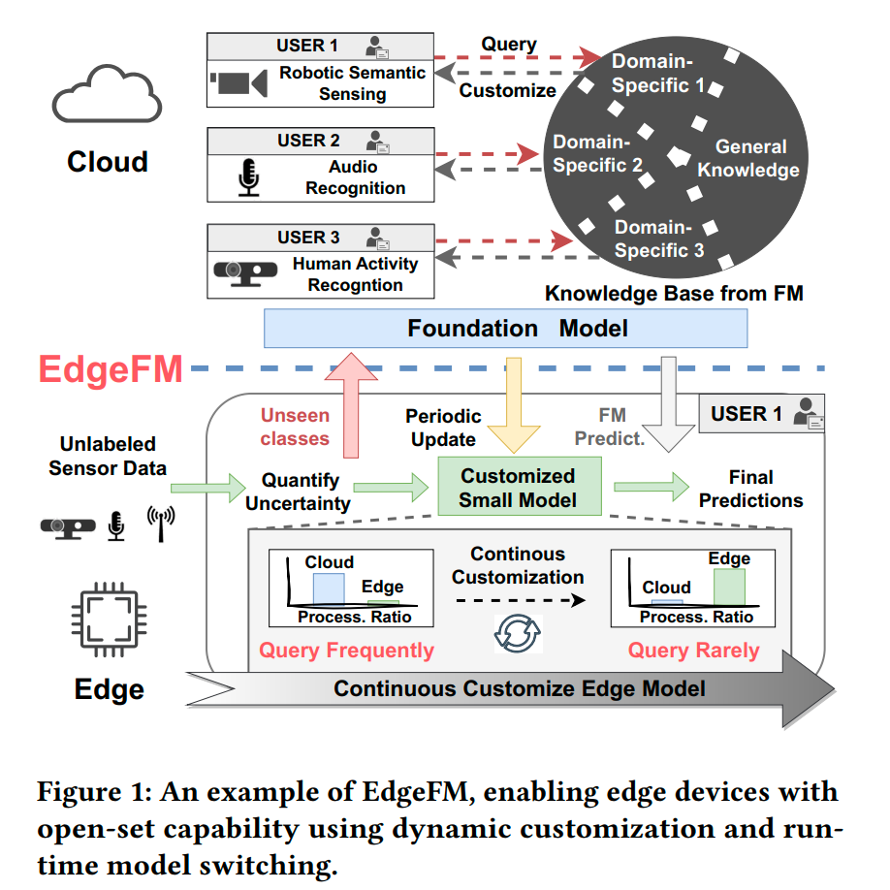
﻿﻿Physics-Informed Data Denoising for Real-Life Sensing Systems
这篇论文介绍了一个名为EdgeFM的新型边缘-云协同系统，该系统利用基础模型（Foundation Models，FMs）来实现开放集识别能力，特别针对物联网（IoT）设备上的资源受限环境。EdgeFM通过选择性上传未标记数据到云端，查询FM并定制特定知识和架构，以适应边缘模型的需求。此外，EdgeFM能够在运行时进行动态模型切换，同时考虑数据的不确定性和网络变化，确保准确性始终接近原始FM。
主要贡献包括：
提出了EdgeFM，这是首个利用FMs进行选择性知识查询和动态边缘模型定制的边缘-云协同系统，支持不同模态的传感器数据。
设计了一种语义驱动的定制方法，允许EdgeFM以无需标签的方式定制领域特定知识和移动友好型模型的架构。
开发了一个考虑传感器数据语义特征不确定性和实时网络波动的动态模型切换方法。
在两个FMs（CLIP和ImageBind）和两个边缘平台（Nvidia Jetson Xavier和Nano）上实现了EdgeFM，并使用三个公共数据集和两个自收集的数据集进行了评估。结果显示，EdgeFM与基线相比，可以减少高达3.2倍的端到端延迟，并实现最高34.3%的准确率提升。

Slide 34
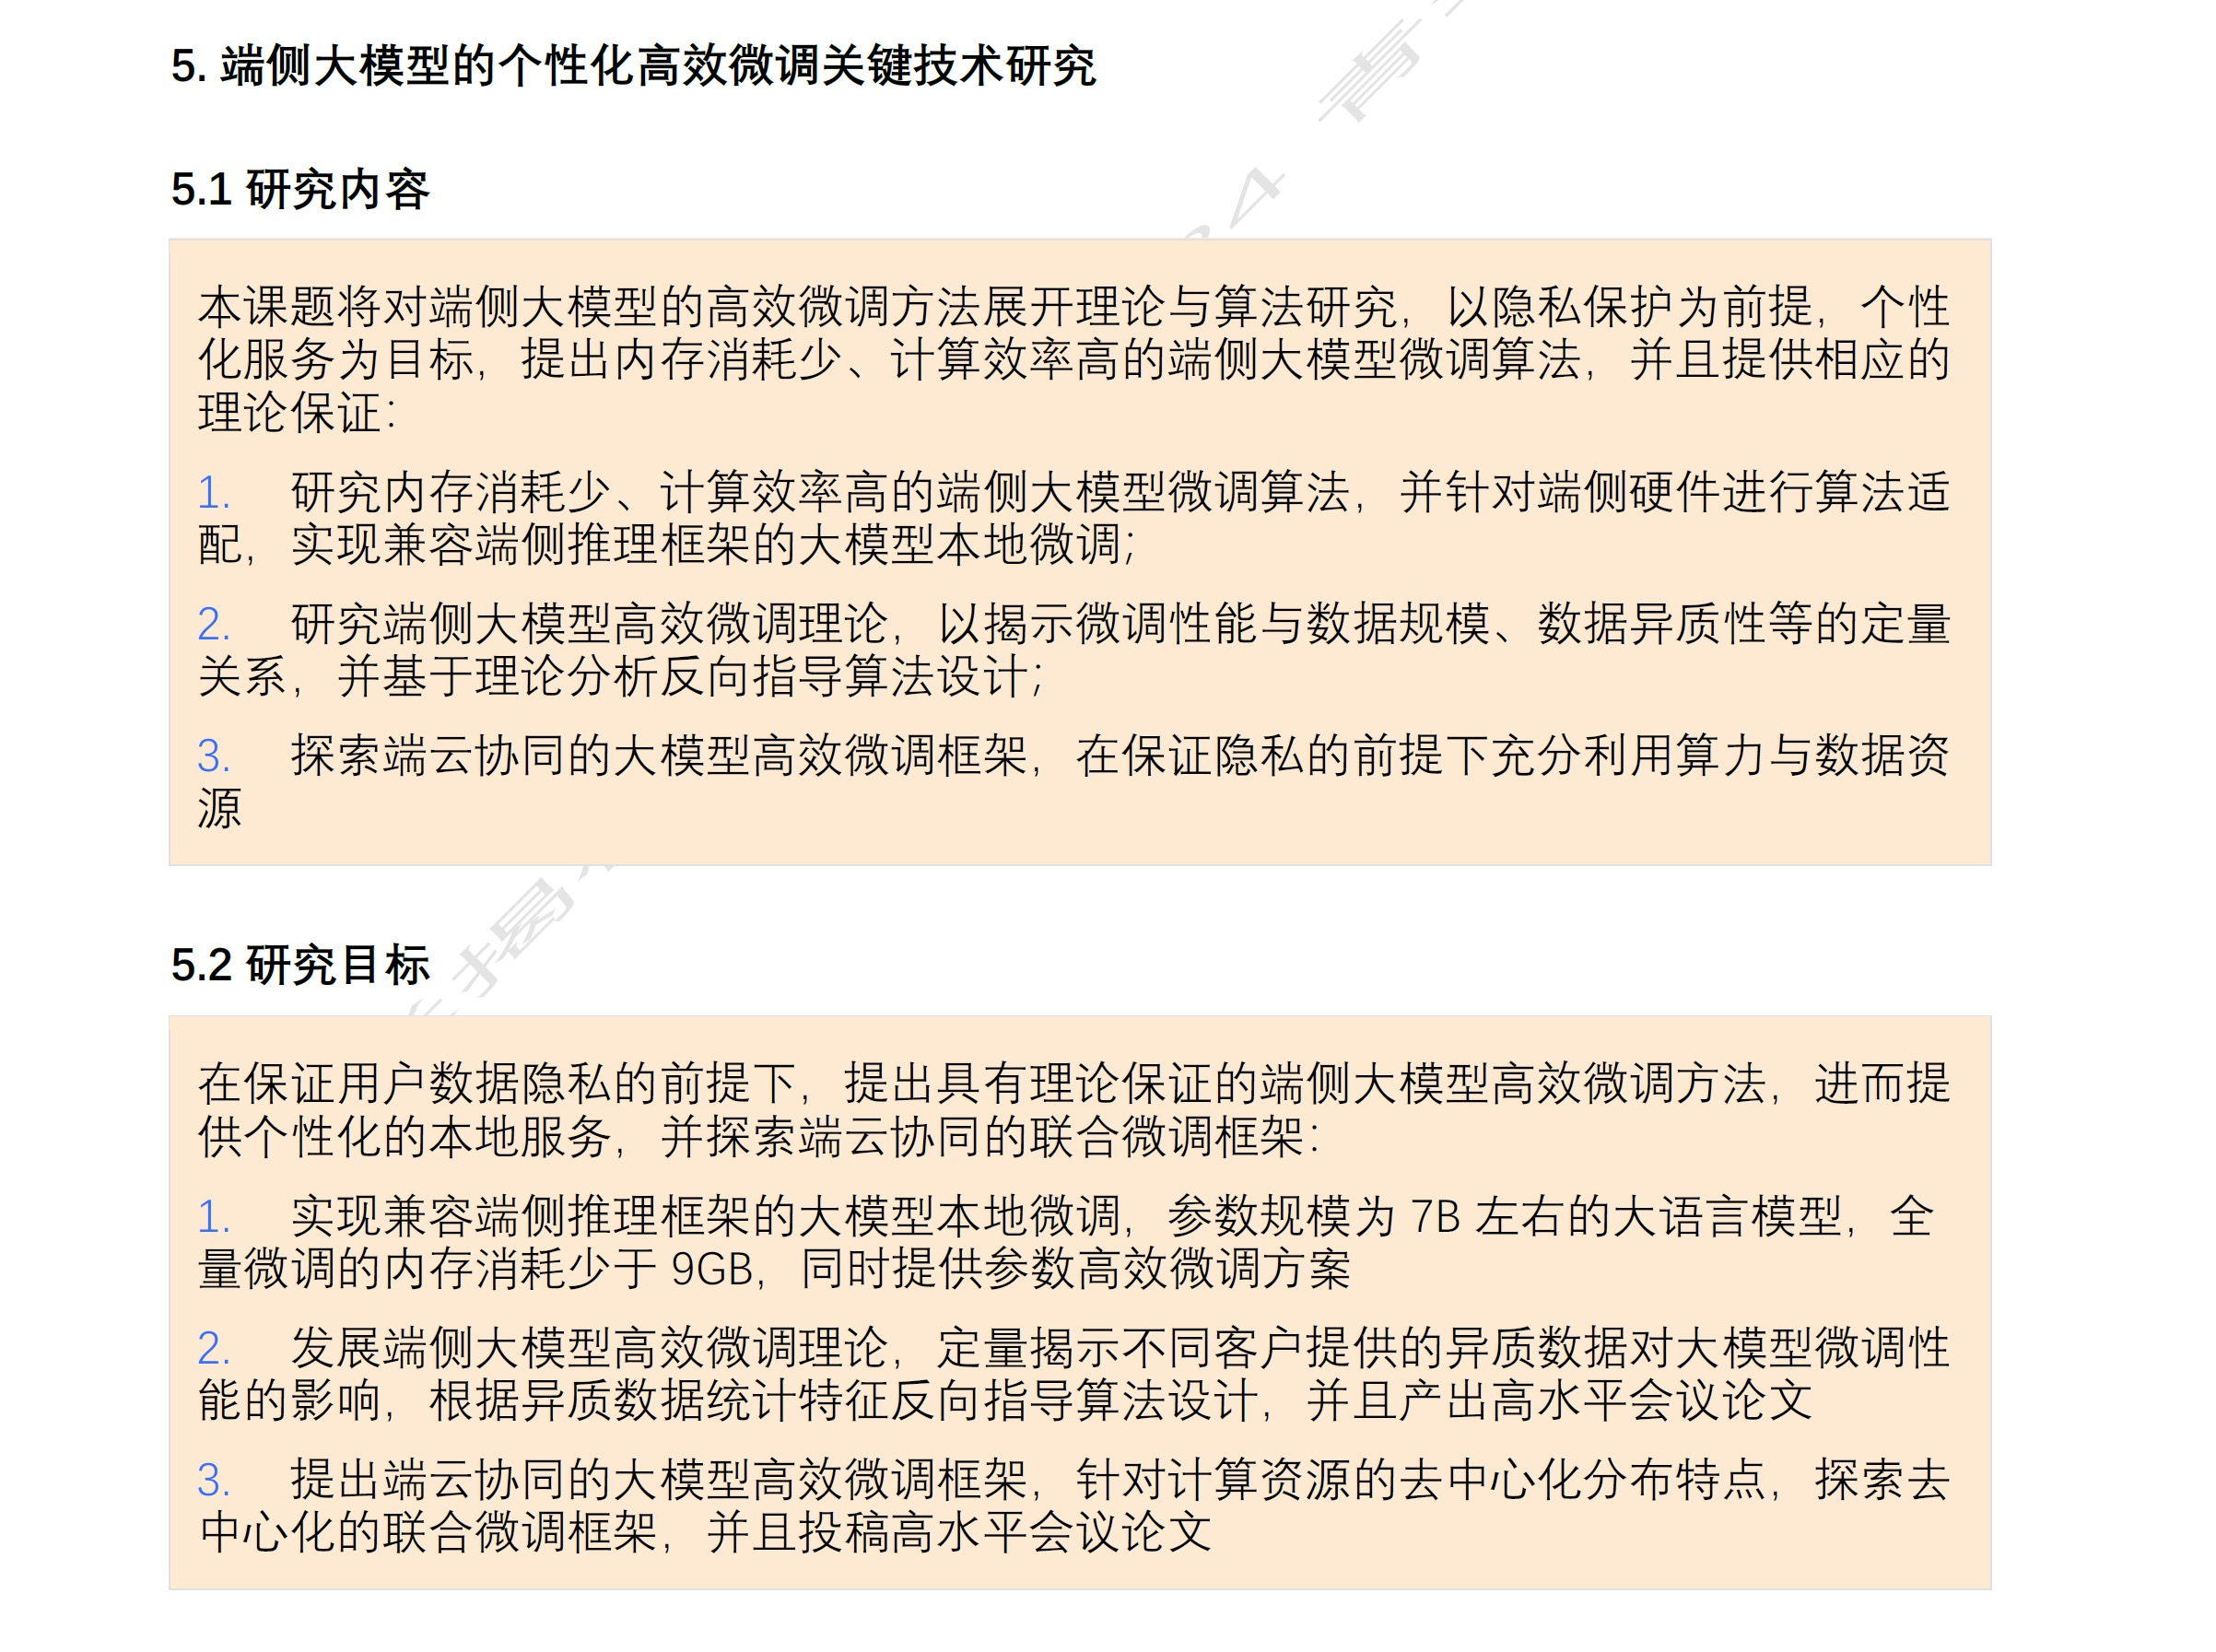
米题调研
整体目标：在隐私保护前提下，完成个性化服务
约束：内存消耗少，计算效率高
目标1：7B->全量微调内存消耗小于9GB
目标2：提供参数高效微调方案
目标3：针对端侧硬件进行算法适配
目标4：数据异质性，规模指导算法设计
目标5：端云协同高效微调框架（因为手机厂商面对千万设备时算力不足）（孙）
允许精度损失，尽可能多用算力+量化
2. 黑盒异质性（底座是黑盒方法，多组实验，拟合
挑战：算力要求太大
有一定指导思想）
3. 每个方向要有个标题

Slide 35
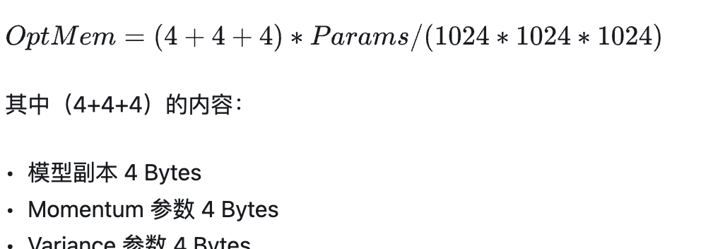
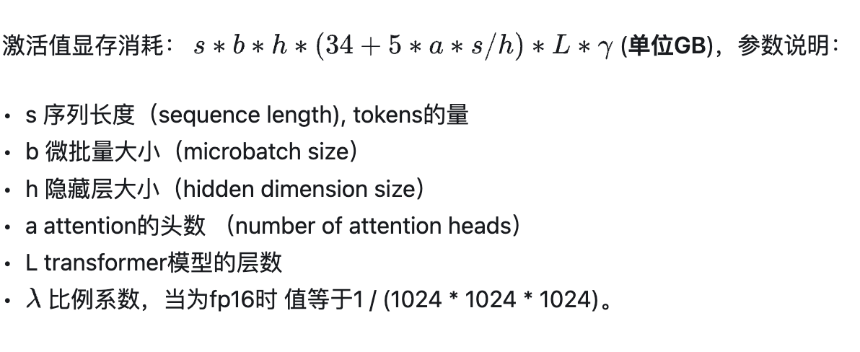
显存占用分析
可估算值：
模型参数（parameter）
只与模型参数量和参数数据类型有关
1B ≈ 4GB（fp32)
优化器状态值（optimizer_state）
与优化器类型有关，与模型参数量有关
梯度值（gradient）
占用的显存大小只与模型参数量和参数数据类型有关
激活值（activation）
与输入数据的大小（批次大小batch size 和序列长度 s ）是成正相关的
输出数据（input）
未命名数据：
临时变量（temporary）
未知数据（unknown)
其他（框架）：
自动梯度（autograd_detail）

Slide 36
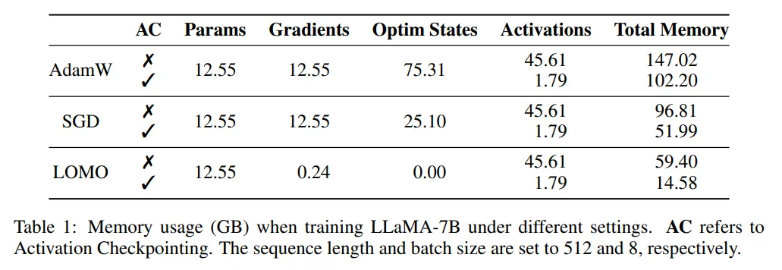
精度 |  | optim | param | Memory
fp16 |  | sgd | 6,929,256,448 | 71GB
fp16 |  | adamw_torch | 6,929,256,448 | 80GB+
fp16 |  | adafactor | 6,929,256,448 | 72GB
fp32 |  | sgd | 6,929,256,448 | 72GB（56GB)

Slide 37
端侧大模型微调的应用
手机助手：“手机端有大量的短信记录、个人照片、备忘录、日程等，将这些数据变成向量数据库，配合大模型的自然语言能力，就能进行更好的交互。」一位接近行业的人士告诉极客公园，「比如把用户的日程做成了一个数据库，离线保存在用户本地。当用户提问相关问题时，进行一个向量检索算法，就可以利用大模型的能力做出更智能的回答。全部数据还都不会离开手机，保证隐私不会被泄露。”
Vivo蓝心小v：手机上万张的图片管理中，用户可以尝试直接以语义识别的方式说出照片的内容理解，让小 V 在相册中主动识别有对应内容的照片
OPPO 的小布助手：演示了小布助手帮用户接听电话并进行智能摘要的功能，当用户不方便接听电话时，小布助手可以直接帮用户接听电话，并将关键信息记录下来。
华为小艺：小艺可以通过自然语言交流，直接帮用户创建一个场景。比如「每周一到周五早上 6 点半播报当天天气。戴上蓝牙耳机的时候，就播放收藏的歌曲，并把手机设为静音模式。」

Slide 38
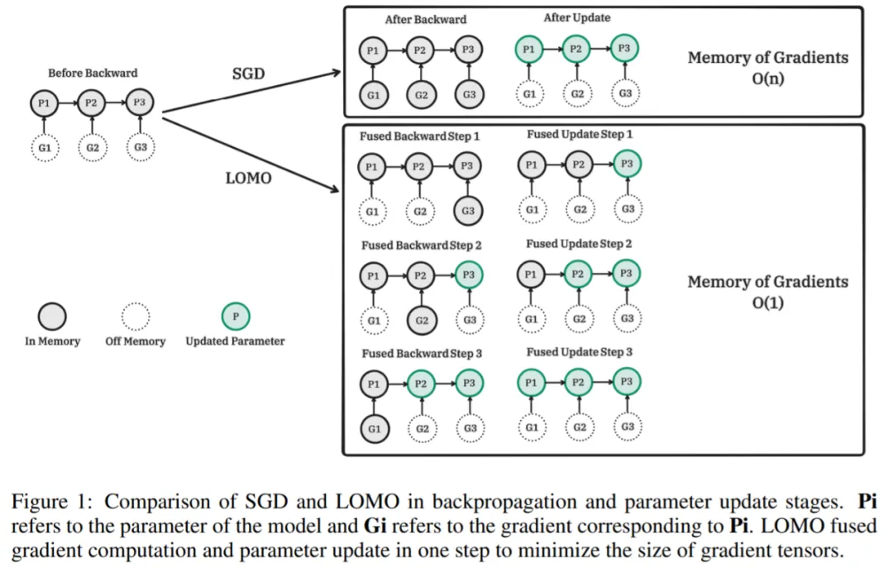
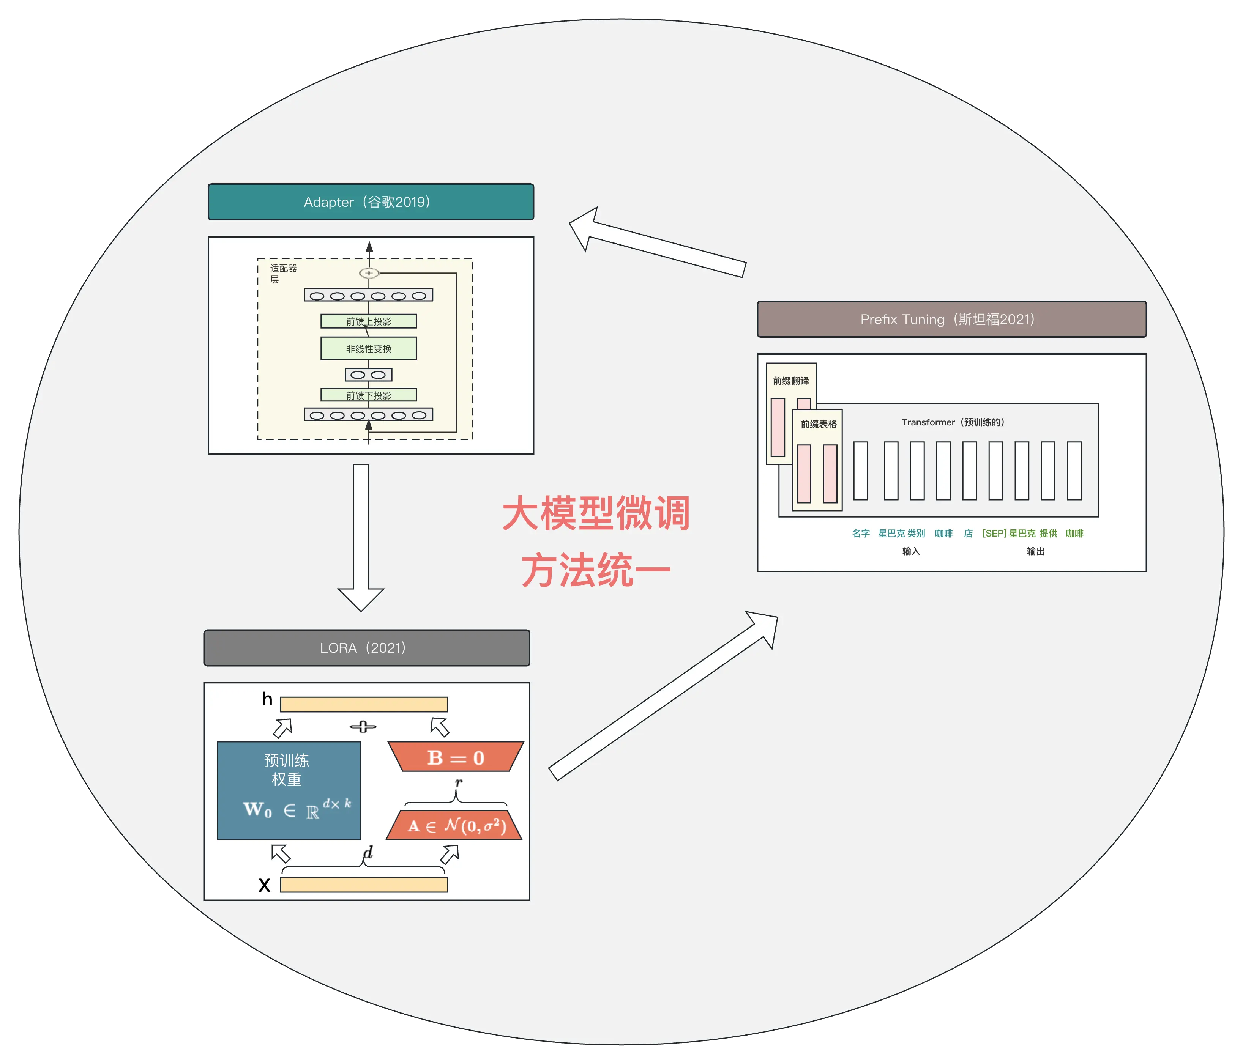
当前状况
目标1：7B->全量微调内存消耗小于9GB
量化方案（主流）
模型架构修改（ RNN、CNN 架构）（RWKV公司）
重计算（Recomputation）
Gradient Checkpointing
Gradient Accumulation
LOMO
重计算
混合精度训练
KV cache
MQA( Multi Query Attention)：有性能损失
FlashAttention：硬件支持
offload（用内存代替显存，代价是优化器在cpu上，而梯度在cpu和gpu间传来传去）
chunk_size_applying 按多个小批量和低维度计算 FFN 部；FFN的计算在seq_len上独立，可以小batch计算
算子优化
模型分割
静态图优化
就地操作
目标2：提供参数高效微调方案
Lora
Adapter
Prefix tuning
目标3：数据异质性，规模指导算法设计
目标4：端云协同高效微调框架
Notes:
MQA( Multi Query Attention)：有性能损失

Slide 39
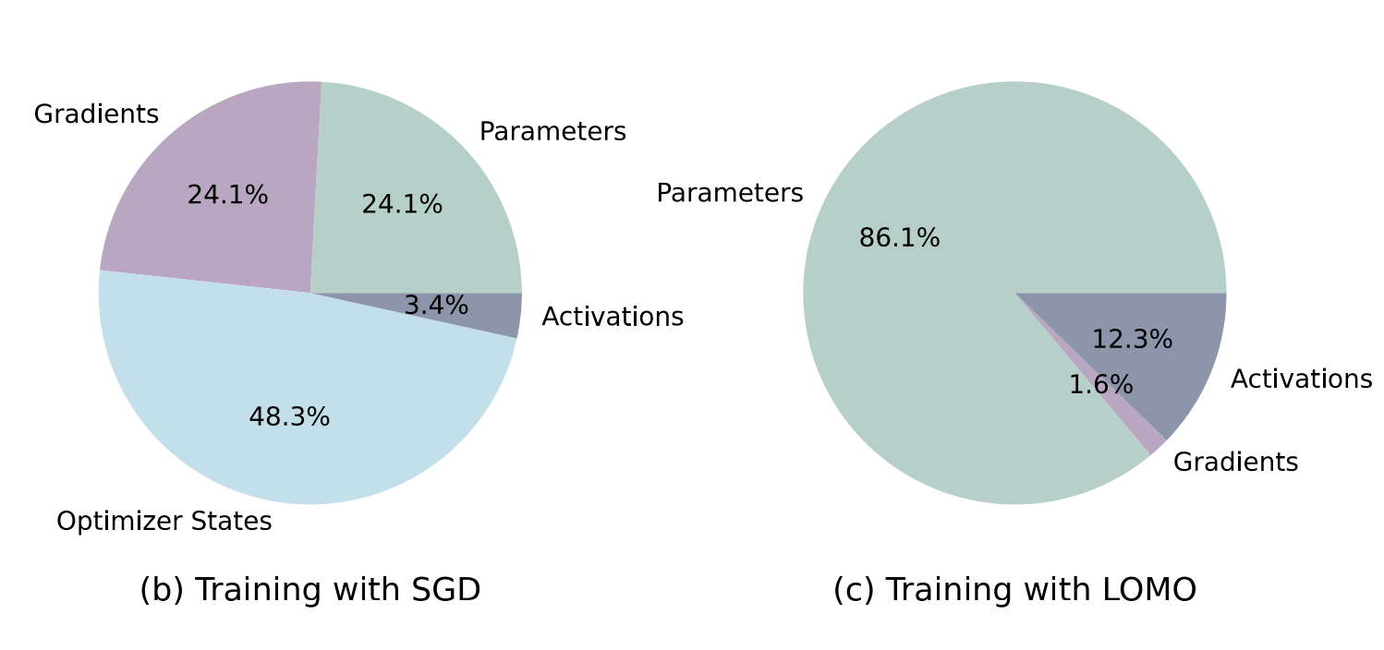
目标1：
LOMO（14G内存）+ 量化

Slide 40
目标2：数据异质性

Slide 41
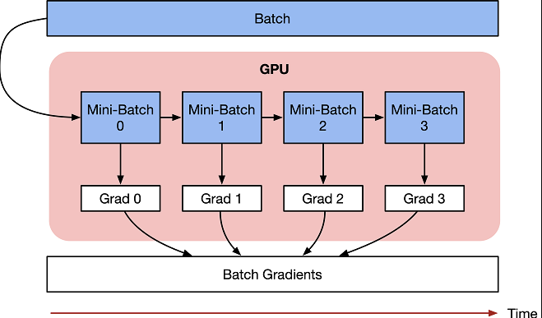
梯度累积（Gradient Accumulation）(时间换空间）

Slide 42
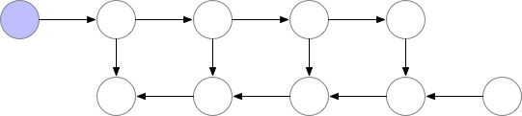
梯度检查点（Gradient Checkpointing）(时间换空间）
即前向传播的时候存一个节点释放一个节点，空的那个等需要用的时候再backword的时候重新计算

Slide 43
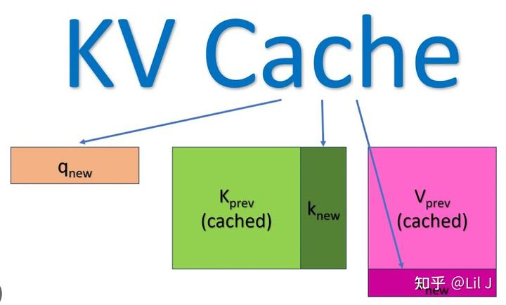
KV Cache
将之前计算得到的历史时刻Token对应的Key-Value对（KV值）进行存储

Slide 44
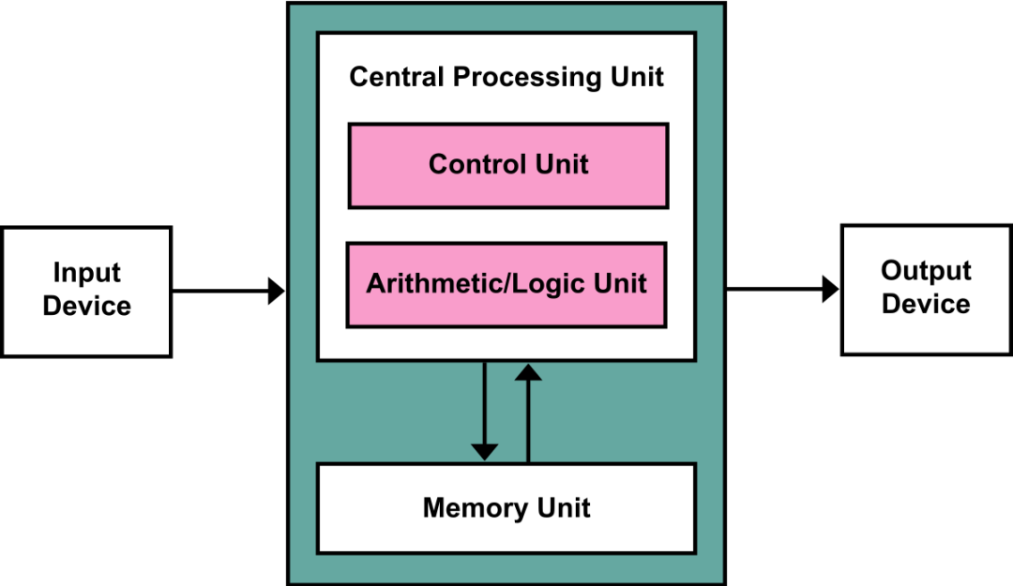
冯诺依曼架构和 Memory Wall

Slide 45
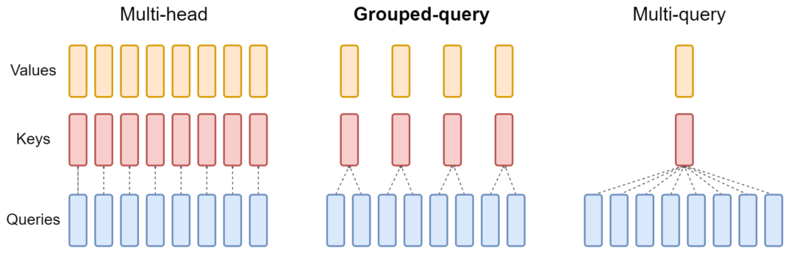
MQA(GQA)

Slide 46
chunk_size_applying（按多个小批量和低维度计算 FFN 部）(时间换空间）
在Transformer的每个残差块中，自我注意层通常后面跟着2个前馈层。
前馈层的中间嵌入尺寸通常大于模型的隐藏尺寸(例如，bert-base-uncased)。
对于 input size 为 [bs, seq_length] 的输入，存储中间前馈嵌入所需的内存 [bs, seq_length, intermediate_size] 可以占内存使用的很大一部分。
Reformer: The Efficient Transformer的作者注意到，由于计算是独立于sequence_length维度的，它在数学上等价于计算两个前馈层的输出嵌入 [bs, hidden_size]_0，[bs, hidden_size]_1， …， [bs, hidden_size]_n 配置。然后将它们连接到 [bs, seq_length, hidden_size] 中。其中n = seq_length（当然如果设置chunk_size=64的话，就会64个维度64个维度的算，最后再拼起来），这会增加计算时间，减少内存使用，但会产生数学上等价的结果。不过，在默认操作中不会特意设置这两个值（在源代码中默认为 0 和 1），所以会直接等效于正常的 forward 过程。

Slide 47
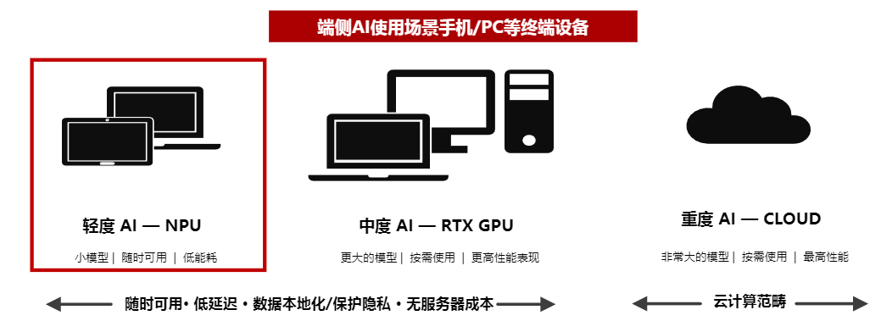
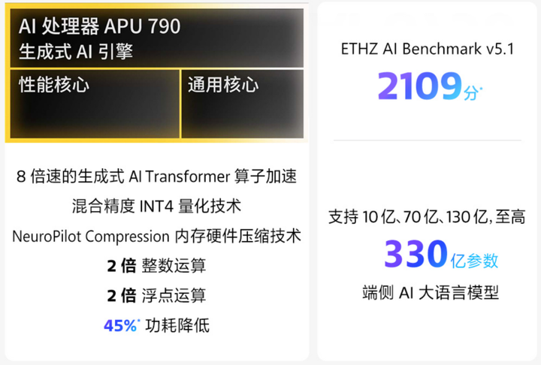
当前状况
目标1：7B->全量微调内存消耗小于9GB
量化方案（主流）
模型架构修改（ RNN、CNN 架构）（RWKV公司）
目标2：提供参数高效微调方案
Lora
Prompt-tuning
目标3：数据异质性，规模指导算法设计
目标4：端云协同高效微调框架

Slide 48
局部注意力
StreamingLLM 框架 [7] 观察到了这样一种现象：初始的这些 tokens 收集了大量的注意力。因此，该框架仅通过在缓存中保留最初的位置 tokens （“sink tokens”）和最后的相邻tokens（局部注意力）来构建滑动窗口。因此，StreamingLLM框架的 KV 缓存长度是固定的，既有固定部分（通常为 1 到 4 个 tokens ），也有滑动部分。

Slide 49
PagedAttention
由于请求的总序列长度事先是未知的，我们可能会预留能够满足最大序列长度的连续内存块。这种方式分配的一部分内存肯定永远不会被使用，并且由于不可用于其他请求，而被浪费（内部内存碎片化）。
即使序列长度是事先已知的，由于内存逐渐被使用，但内存块是为请求的整个生命周期保留的，因此较短的内存请求无法使用仍未使用的内存块。
如果我们使用每个内存请求能够产生多个序列的解码策略，如束搜索（beam search），那么多个候选序列实际上可以部分共享其 KV 缓存。如果我们不考虑这种情况，就会不可避免地重复存储原本可以共享的 KV 条目，从而造成内存浪费。
分配固定大小且相对较小的内存块，称为 blocks 。每个 block 可以包含固定数量的tokens，并且必要时可在不同请求之间共享。按需分配和使用较小的 block size 减轻了内部内存碎片化，而相同大小的 blocks 消除了外部内存碎片化
新型的注意力架构（MQA、GQA、SWA）、缓存压缩策略（H2O、Scissorhands、FastGen）、高效内存管理策略（PagedAttention、RadixAttention）、模型量化技术和存储容量扩展（离线处理系统、单机器和多机器模型并行）。

Slide 50
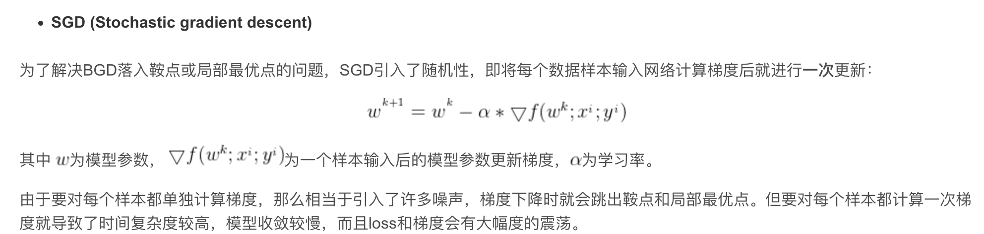
SGD

Slide 51
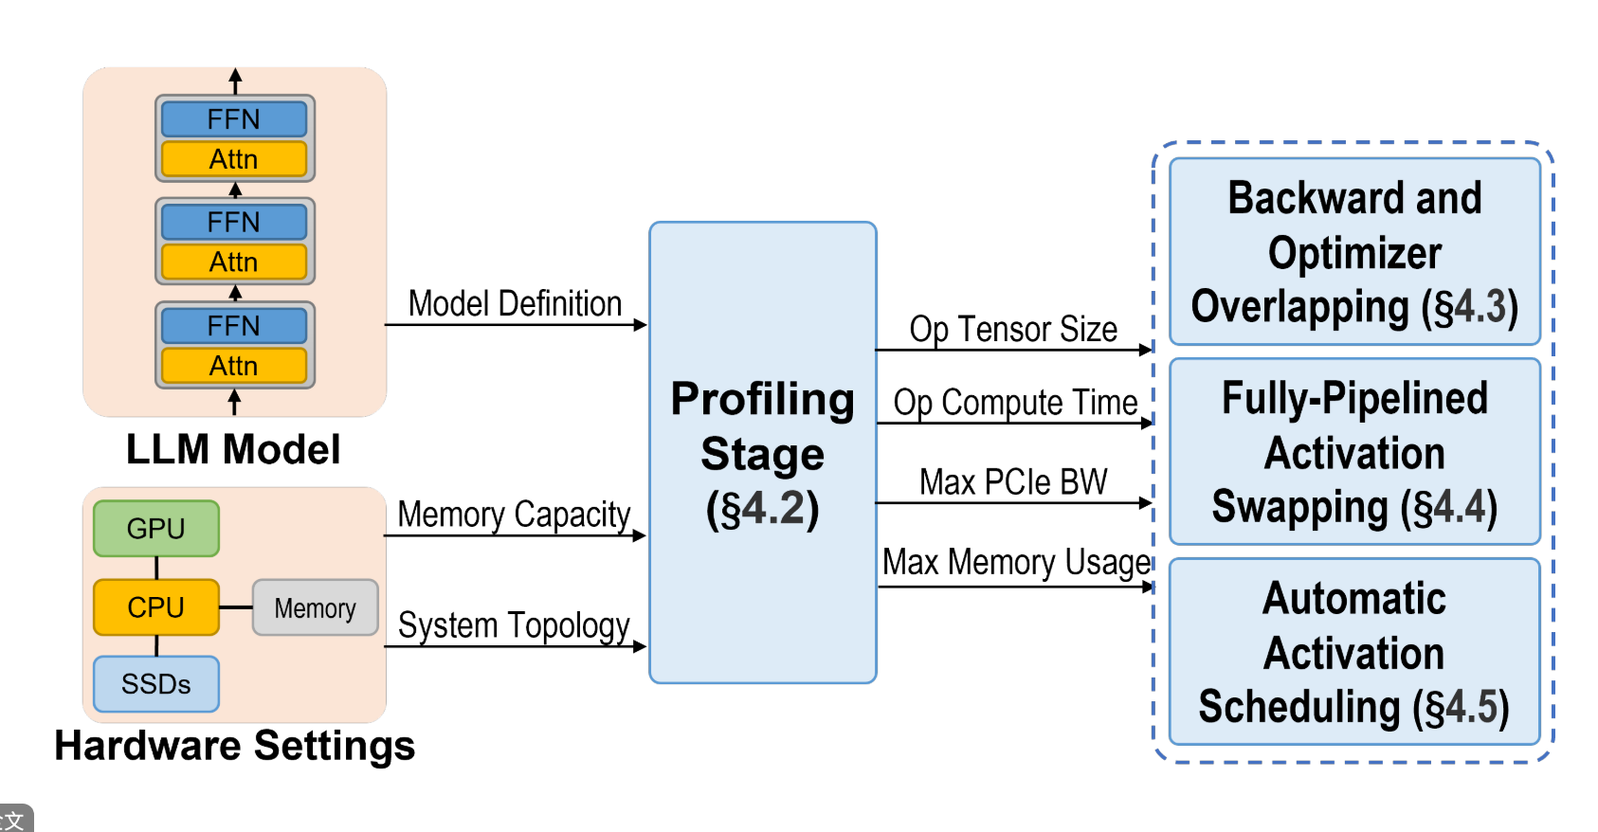
智能内存管理
8比特
4比特
1比特
稀疏
局部
低秩
Adapter
Prefix
Lora
P
重计算
动态量化
注意力机制
可训练参数管理
Fused Backward Step1
Fused Update Step1
P1
P2
P3
P4
P1
P2
P3
P4
Group Parameters Update
G1
G2
G3
G4
G1
G2
G3
G4
Fused Backward Step2
Fused Update Step2
内存
精度
算力
P1
P2
P3
P4
P1
P2
P3
P4
In Memory
G1
G2
G3
G4
G1
G2
G3
G4
Off Memory
Group Update
异构计算
Fused Backward Step1
Fused Update Step1
P1
P2
P3
P4
P1
P2
P3
P4
异构计算
Updated Parameter
G1
G2
G3
G4
G1
G2
G3
G4

Slide 52
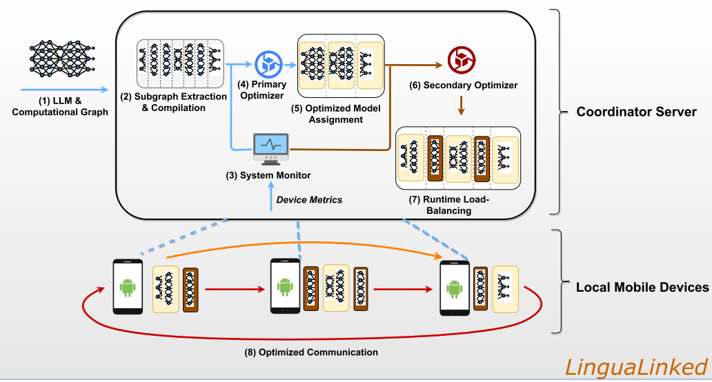
Linked技术架构
torch.fx
高性能的异步消息库ZeroMQ

Slide 53
技术架构
Hugging Face Model
model = AutoModelForCausalLM.from_pretrained(model_name, low_cpu_mem_usage=True)
.pt -> .safetensors
降维转很好转换，有官方函数
加载tokenizer
分割
trace
transformers.utils.fx.symbolic_trace(self.mod)

Slide 54
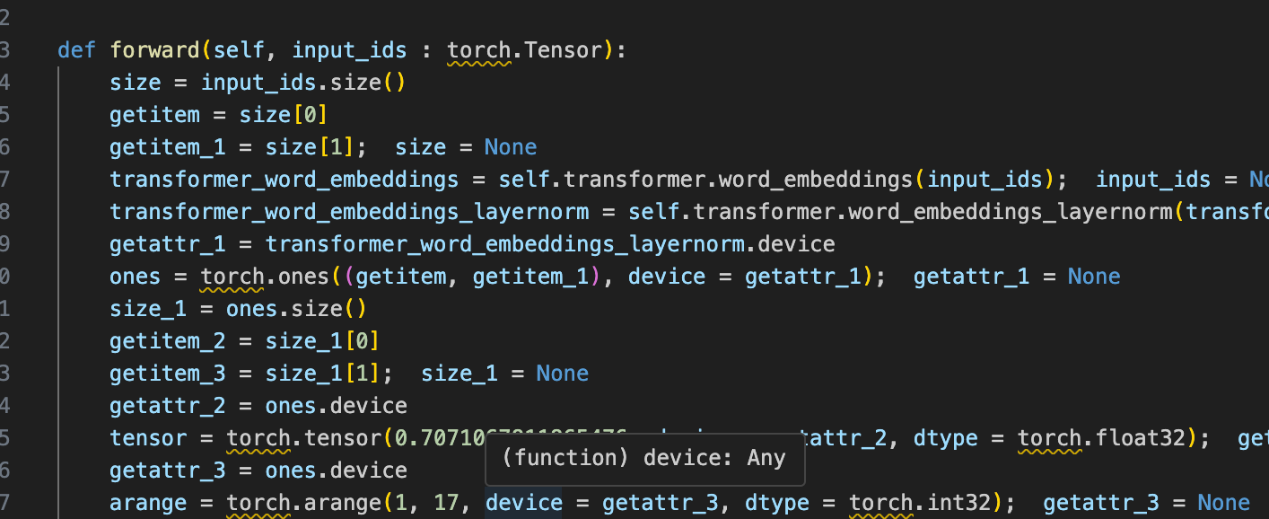
技术架构
GraphMoudle()
寻找子图
节点的 users 列表长度大于 1（即该节点有多个使用者）。
节点的 args 列表长度等于 1（即该节点有一个输入）。
节点的操作类型是 "call_module"。
计算分割索引
创建新的子图并设置节点映射和输出节点
Split
Notes:
Transformer 残差
Model1怎么跑

Slide 55
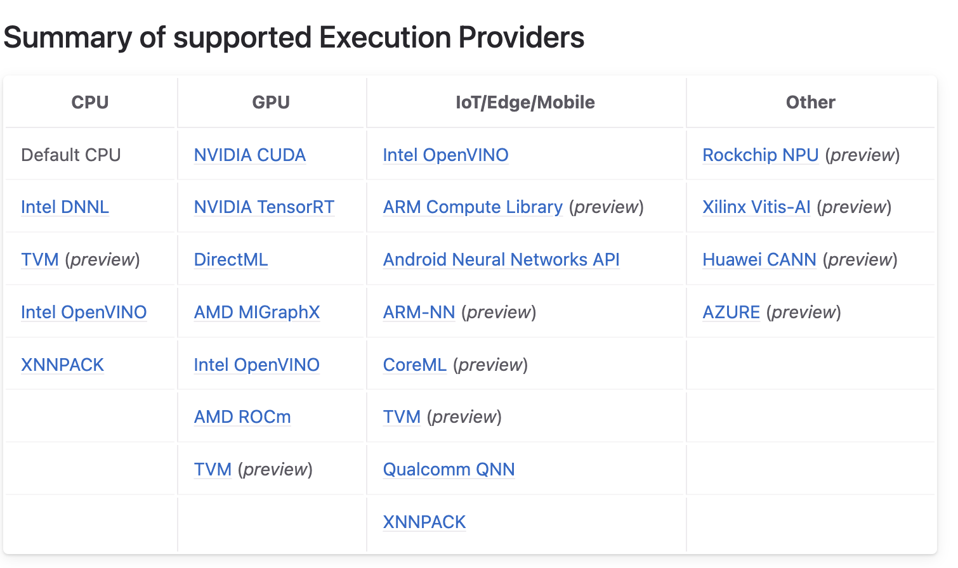
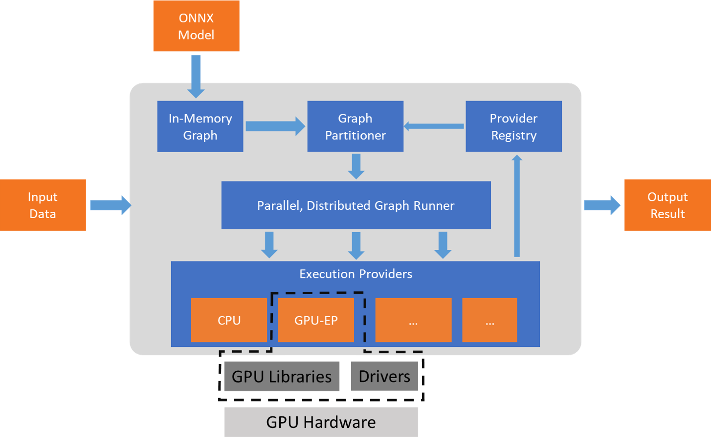
技术架构
Torch_to_onnx

Slide 56
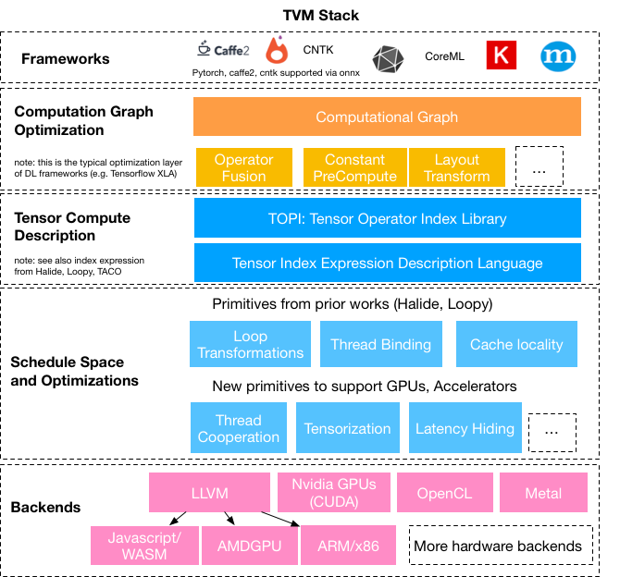
Ours技术架构
Onnx

Slide 57
MLC-LLM技术架构

Slide 58
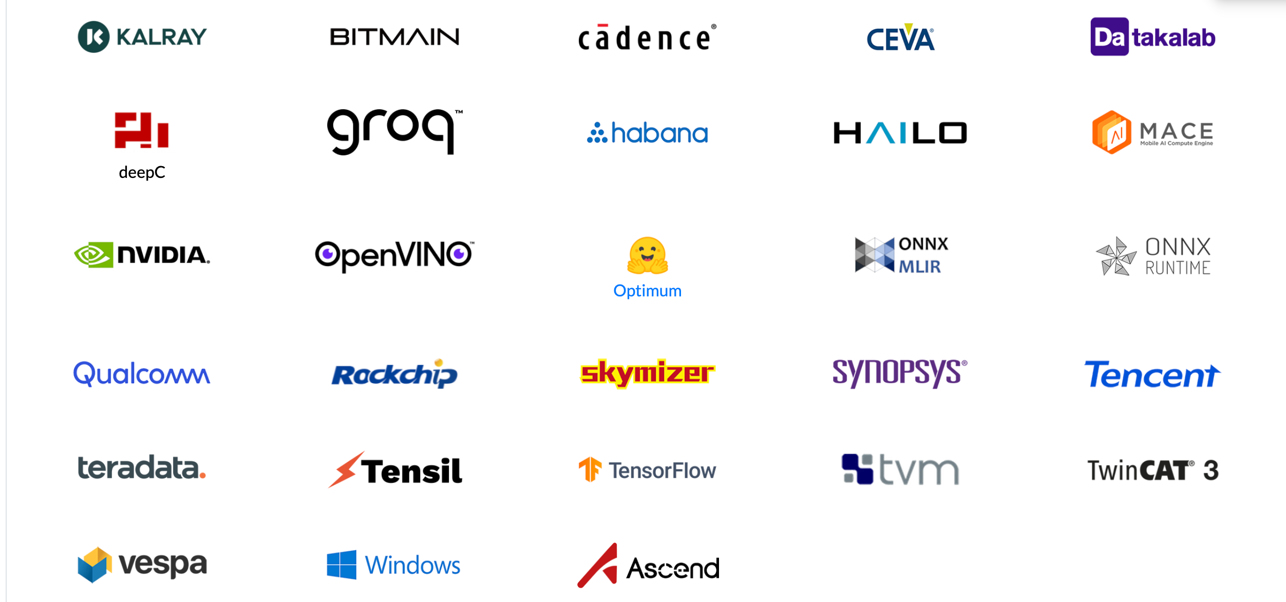
ONNX-Backend
Notes:
https://blog.csdn.net/qq_38816432/article/details/115741329

Slide 59
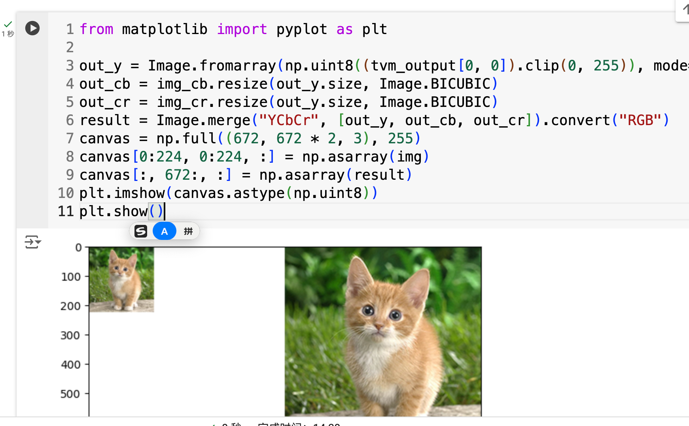
TVM
Onnx
加载ONNX
mod, params = relay.frontend.from_onnx(onnx_model, shape_dict)
编译 with tvm.transform.PassContext(opt_level=3): lib = relay.build(mod, target=target, target_host=target_host, params=params)
加载 module = runtime.GraphModule(rlib["default"](ctx))
推理 module.run()
Notes:
https://blog.csdn.net/qq_38816432/article/details/115741329

Slide 60
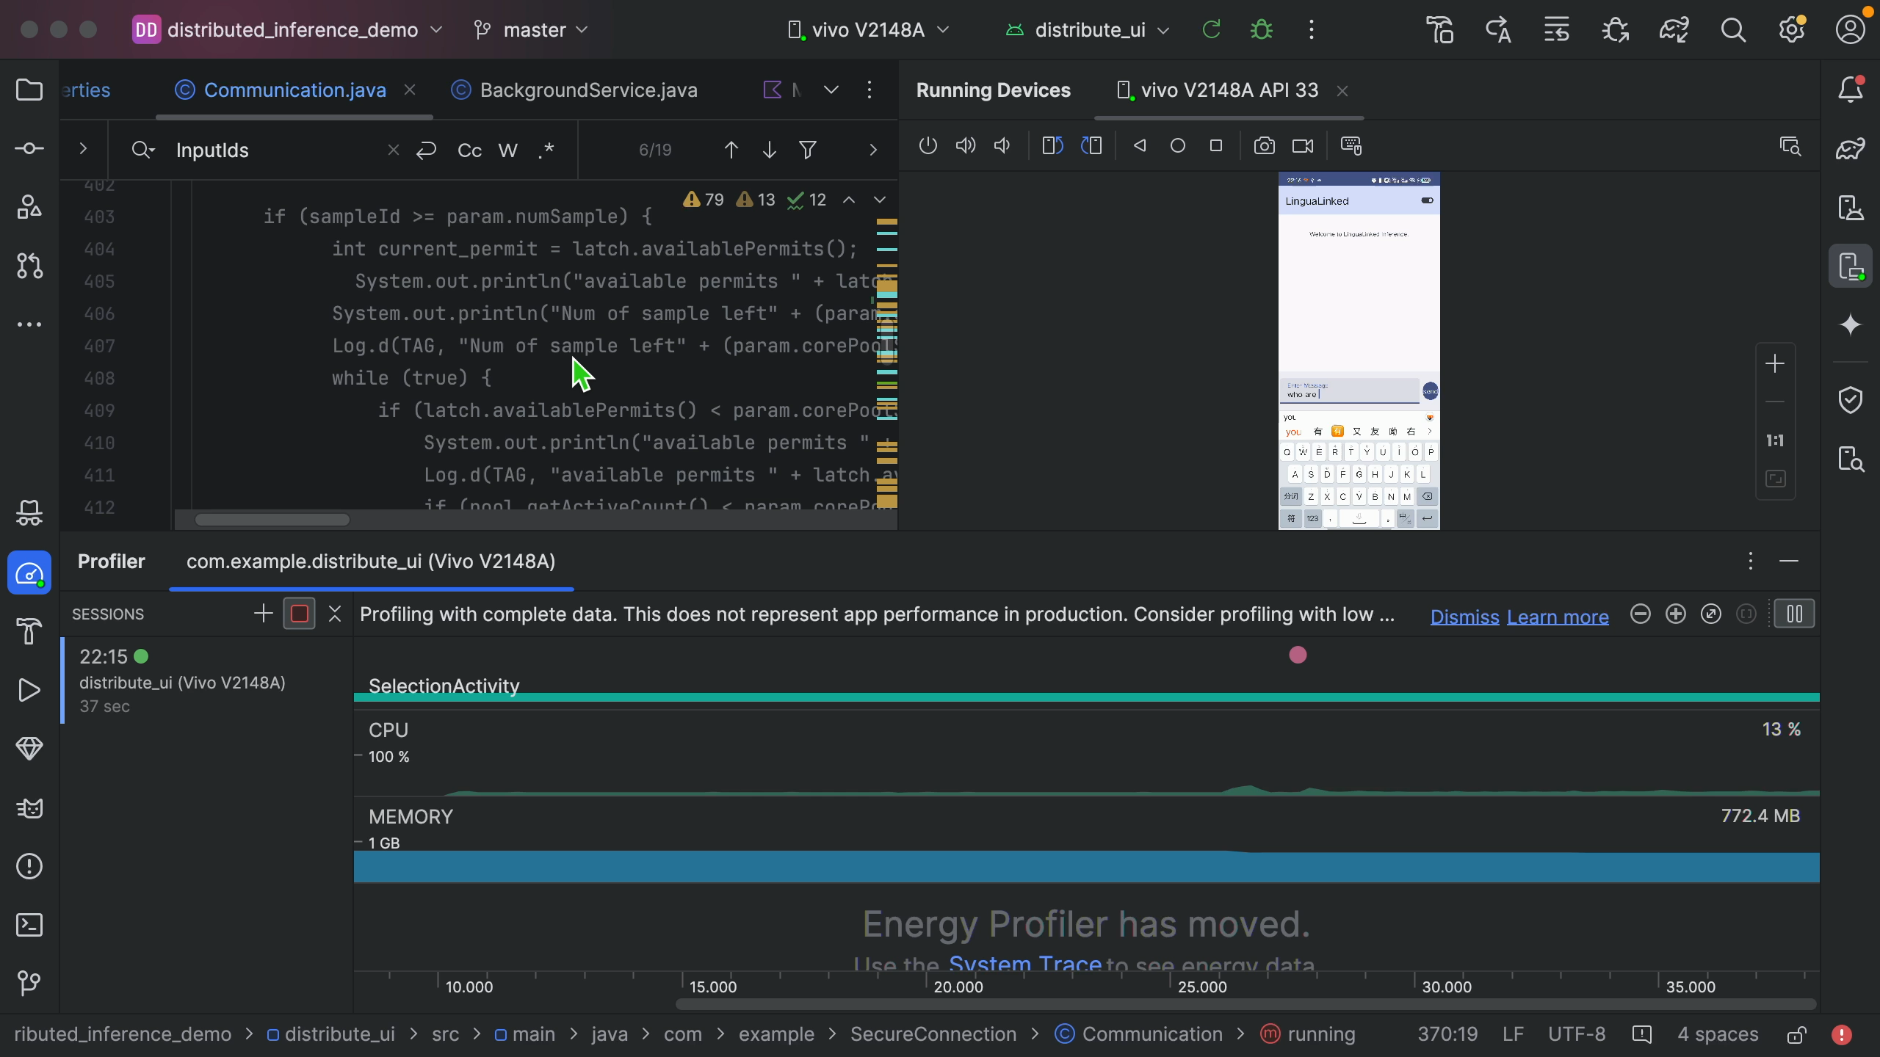
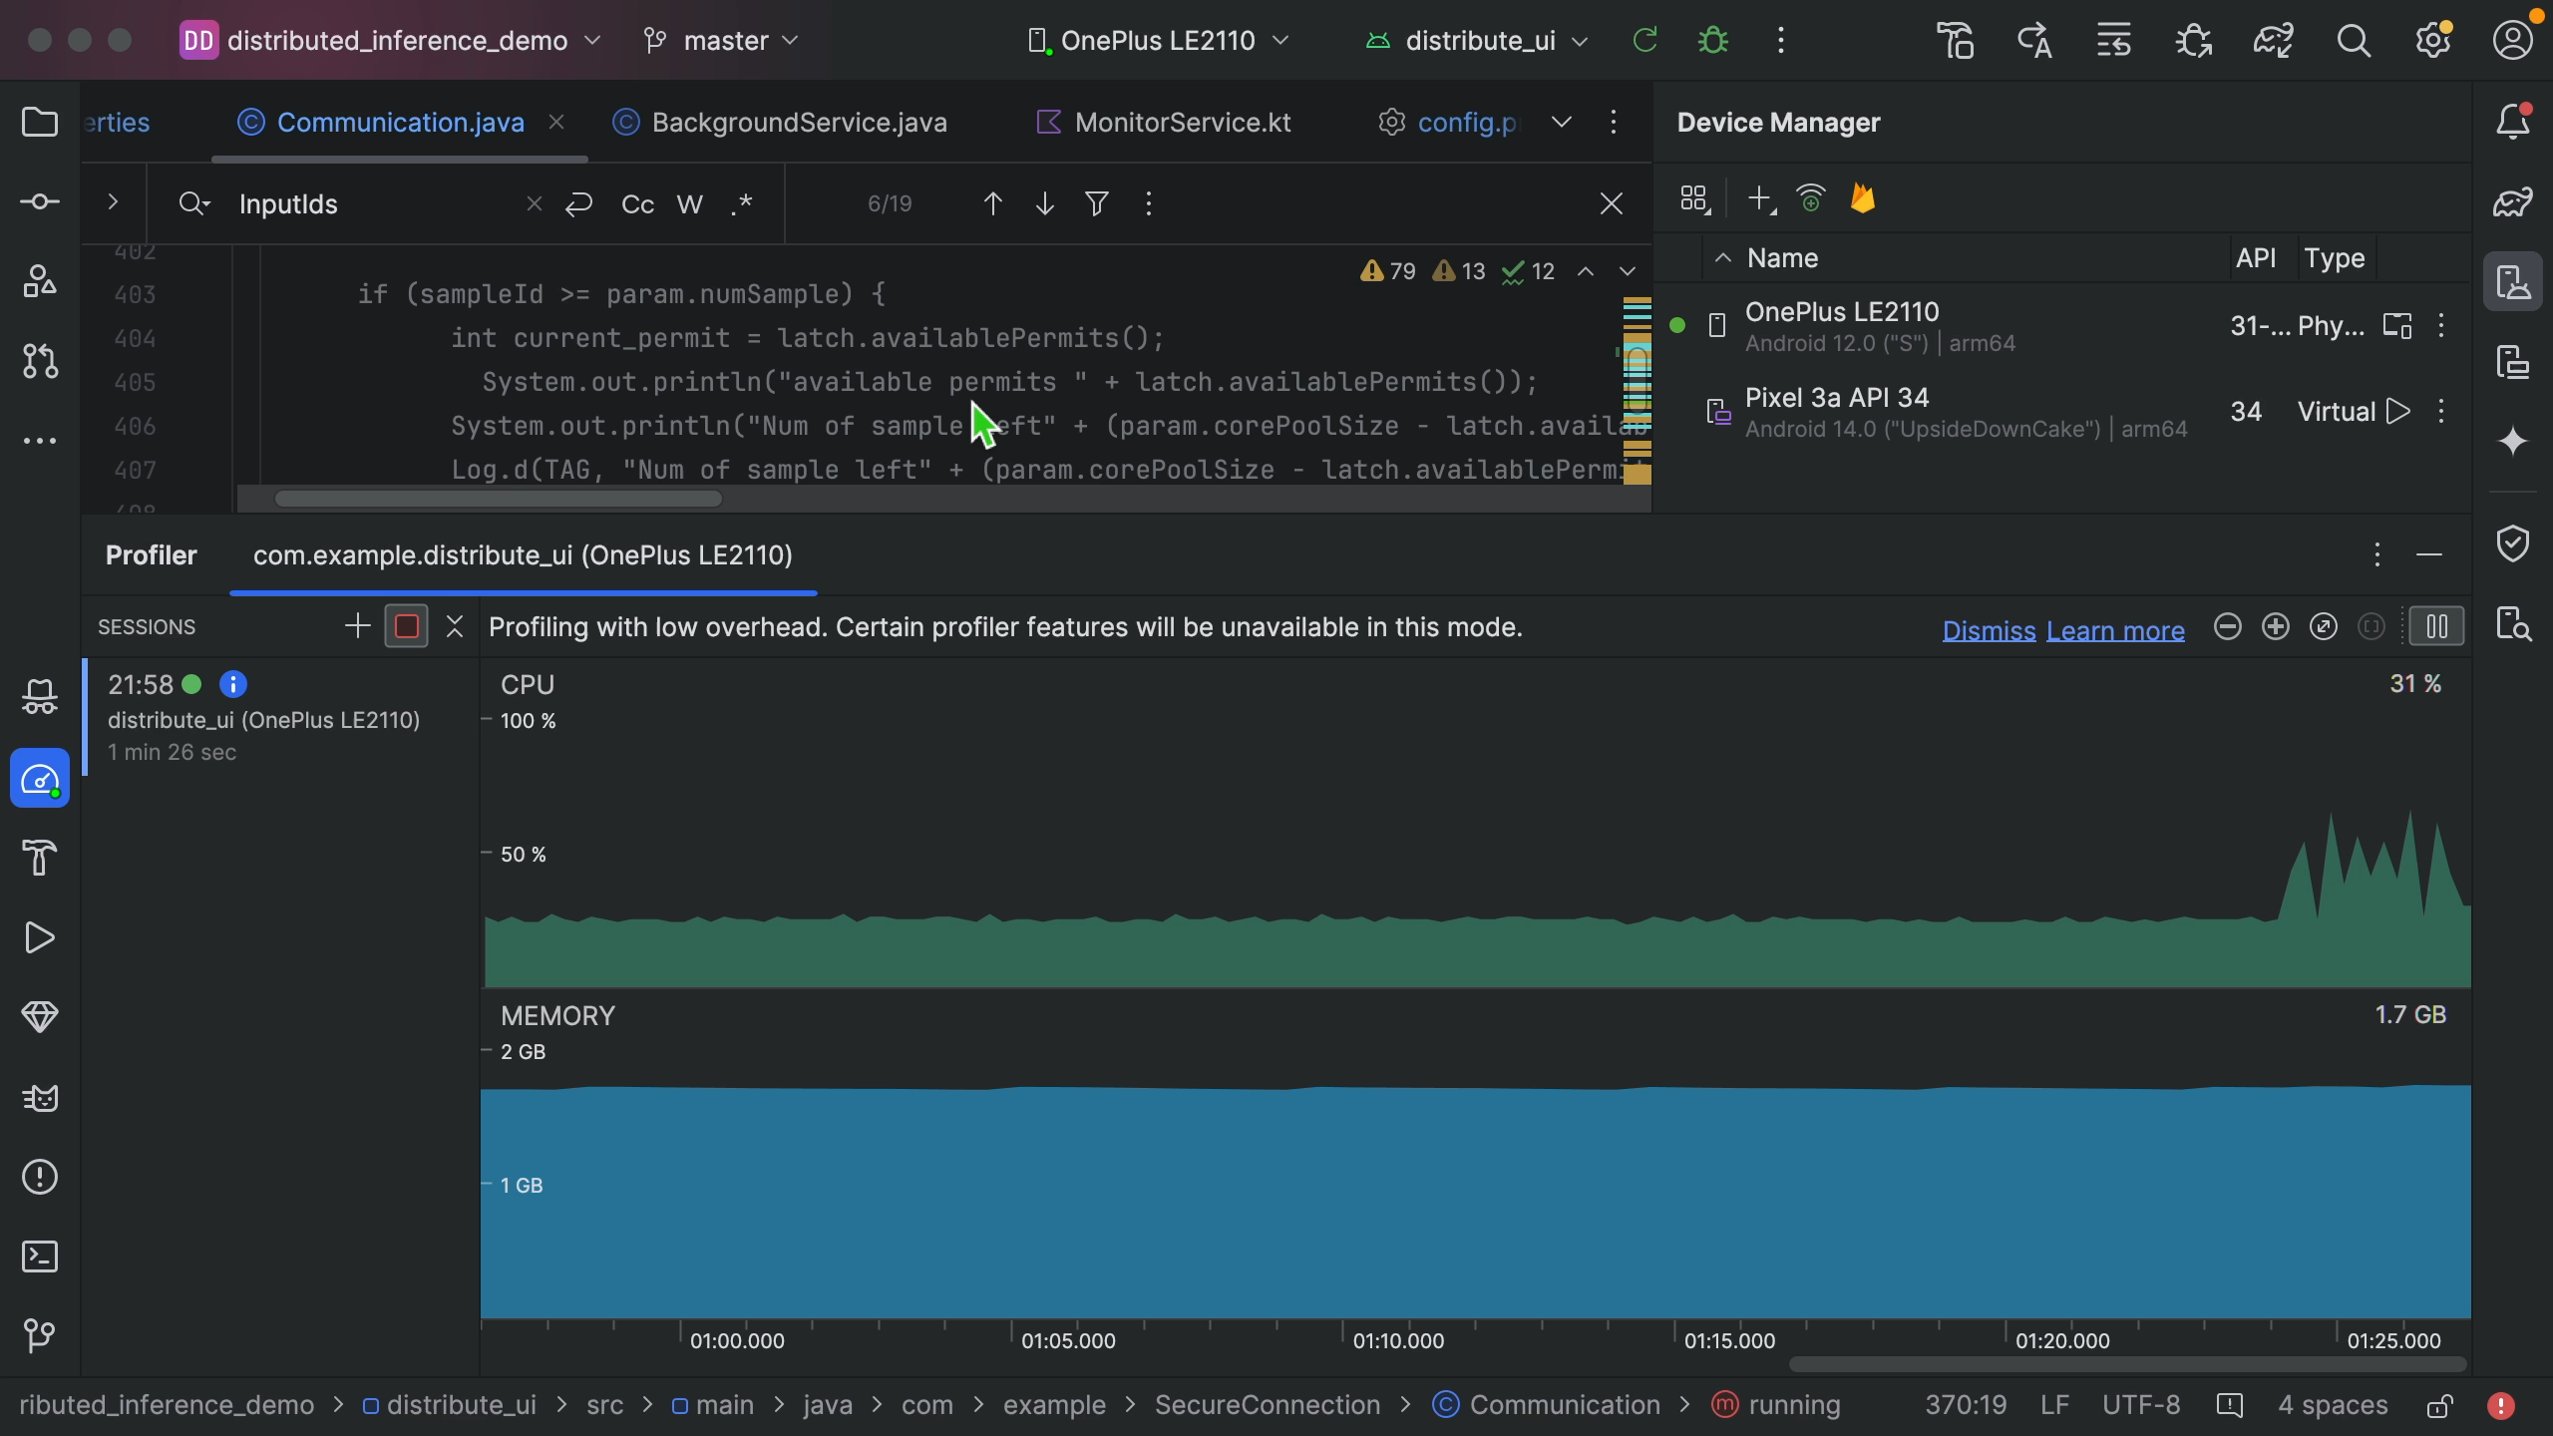
header
worker
Notes:
评测通信代价

Slide 61
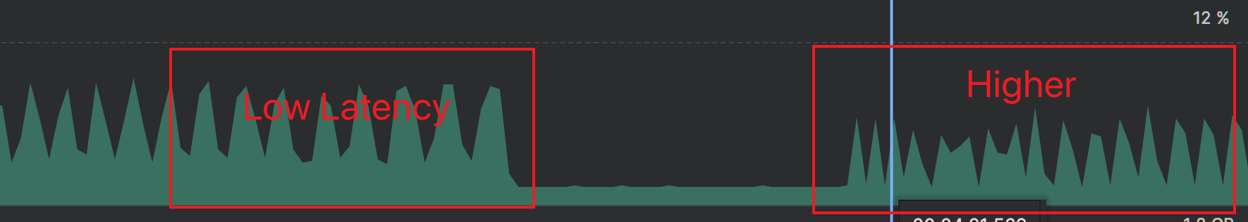
Latency
Low Latency VS High Latency

Slide 62
Profile
模型：Bloom 560M
设备：2个
Load 时间（s） | 6.38
通信量（KB/token） | 20KB
通信时间（s/token) | 0.03
设备 1 推理时间(s/token) | 0.26
设备 2 推理时间(s/token) | 0.38
内存占用（GB) | 0.9（1.8）
CPU 利用率 | 30%
结论：
通信时间占比较大（64%）（瓶颈？问题）
过程中由于内存占用较大导致程序闪退（增加设备数量，分散内存占用）
CPU利用率不足（可以并行优化）
设备1 与设备2 的负载不一致->负载均衡
量化 8Bit 3B，Energy占用，通信优化
Notes:
每个设备Load的量不一样

Slide 63
Profile
模型：Bloom 560M
设备：2个
n-head | 16
fc | 1024
n_layers | 24
n_embed | 1024
num_attention_heads | 16
vocab_size（词汇表的大小） | 250880
seq_length | 2048
Hidden-size | 1024

Slide 64
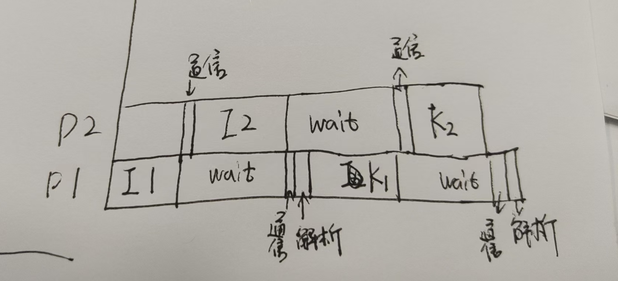
Profile
模型：Bloom 3b int8
设备：2个
Load 时间（s） | 9.19
通信量（KB/token） | 35KB
通信时间（s/token) | 0.03 | 3%
设备 1 推理时间(s/token) | 0.33 | 30%
设备 2 推理时间(s/token) | 0.44 | 40%
等待时间（s/token) | 0.297 | 27%
总时间（s/token) | 1.1
内存占用（GB)
CPU 利用率
结论：
异步通信等待时间比较久（占比27%）
两个设备能力不均衡
动态变化
Notes:
崩了能不能快速接上
测好每部分数据->先仿真->可视化
求解器
balance

Slide 65
Profile
模型大小 | 0.56B | 1b1 | 0.56B int8B=0.224B | 1b1-int8 | 3B int8=1.2B
设备个数 | 2 | 2 | 2 | 2 | 2
设备1 加载时间(s) | 6.38 | 12 | 4.82 | 5.18 | 9.19
设备2 加载时间(s) |  | 26.67 | 4.4 | 5.5 | 10.28
设备1 推理时间(s) | 0.26 | 0.5 | 0.084 | 0.1725 | 0.33
设备2推理时间(s) | 0.38 | 1.875 | 0.138 | 0.3475 | 0.44

Slide 66

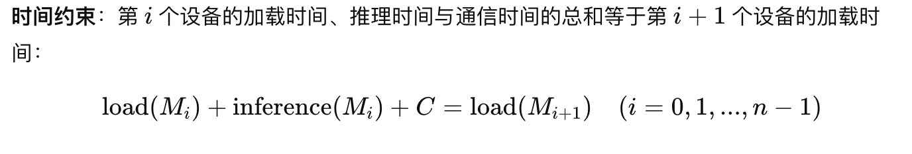
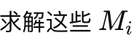
问题定义
两个约束：
目标：

Slide 67
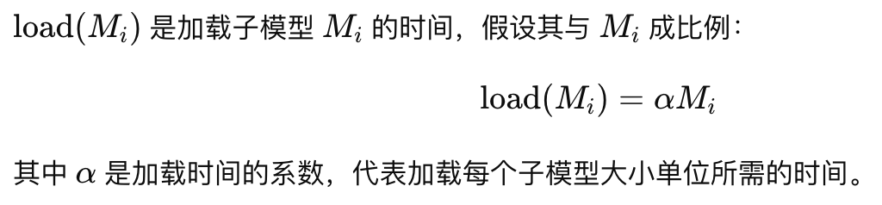
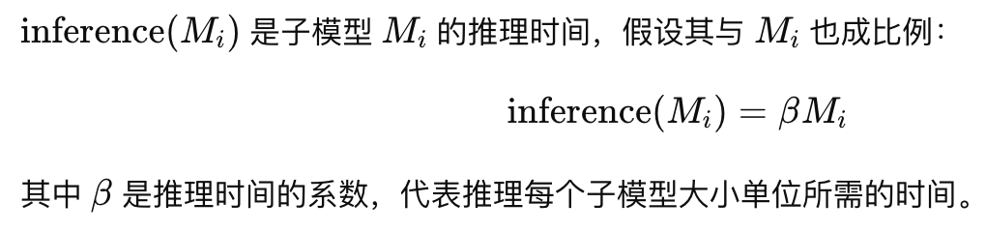
问题简化（轻量版）
Notes:
Flops_speed ping Latency
Bandwith
显存约束
Available_mem

Slide 68
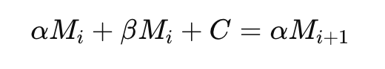
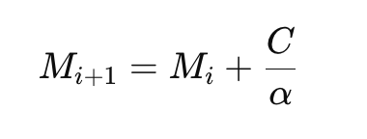

求解

Slide 69



求解

Slide 70

精度版

Slide 71
Profile
L
3
D4
D3
L
1
2
D2
L
1
2
3
D1
L
1
2
3
T0
Notes:
崩了能不能快速接上
测好每部分数据->先仿真->可视化
求解器
balance
1. 传输时间 可视化结果 原始流水线崩了 load-comp balance 热切换：求解器 仿真器 参数写出来

Slide 72
Profile
L
3
D6
L
3
D5
L
3
D4
D3
L
1
2
D2
L
1
2
3
4
D1
L
1
2
3
4
T0
Notes:
崩了能不能快速接上
测好每部分数据->先仿真->可视化
求解器
balance
传输时间 可视化结果 原始流水线崩了 load-comp balance 热切换：求解器 仿真器 参数写出来
可以节省多少时间
有多少个设备，分别是多少时间
个数不是越多越好
同步问题要解决

Slide 73
精度版
假设设备3上模型大小为 B
假设有5个新设备用于恢复设备3
根据求解器：
 | Model Size | Load Time | Inference Time
Device 1 | 0.2000 | 2.7435 | 0.0463
Device 2 | 0.2897 | 3.2291 | 0.0607
Device 3 | 0.3979 | 3.7133 | 0.0765
Device 4 | 0.5253 | 4.1961 | 0.0938
Device 5 | 0.6724 | 4.1961 | 0.1123

Slide 74
Profile
L
3
D6
L
3
D5
L
3
D4
D3
L
1
2
D2
L
1
2
3
4
D1
L
1
2
3
4
T0
Notes:
崩了能不能快速接上
测好每部分数据->先仿真->可视化
求解器
balance
1. 传输时间 可视化结果 原始流水线崩了 load-comp balance 热切换：求解器 仿真器 参数写出来

Slide 75
Profile
L
3
D6
L
3
D5
L
3
L
D4
D3
L
1
2
D2
L
1
2
3
4
D1
L
1
2
3
4
T0
Notes:
Floop_speed
两个手机

Slide 76




模型定义
Notes:
Floop_speed
两个手机
D5 同时
|Load(Mi+1） - Load（Mi）-inference -commu|<= threshod
数据对齐
完全恢复时间比较短
建模进入前两个设备
多目标优化问题：
Mi 表示第i个设备上的子模型，M表示整个模型
本来有一条流水线，三个设备，但设备3故障，无法继续推理模型
因此启用n个手机代替设备3进行无感恢复与完全恢复
设备第一次推理一块模型，首先需要加载，然后才能进行推理，第一次加载完成后，后续无需再次加载，直接推理即可
也就是设备3上的模型大小M需要分配到n个设备上，这n个设备需要尽快恢复因设备3故障而导致的阻塞，也就是要尽快得到推理中断的那次结果，这个是无感恢复时间
注意此时设备1和设备2依然正常工作，假设一轮次设备1和设备2 工作的时间为0.5 s，接着数据流来到无感恢复流水线继续推理 除此之外，还应该尽量恢复之前的流水线，也就是使用一个设备完全替代设备3，这涉及到模型的加载，主要有两种方法，一种方法是n个设备中的一个，在其它设备推理的时间间隙中加载剩余的模型 另外一种方法是使用一个手机，单独进行加载，一旦模型加载完成，便从无感恢复流水线，变为完全恢复流水线
以下为两个目标
假设设备个数n = 5
无感恢复时间（设备故障后推理完故障前的那一轮的时间）比较短
满足约束：
|Load(Mi+1） - Load（Mi）-inference -commu|<= threshod (i = 0,1,…,n-1)
Mi的和大于等于M (i = 0,1,…,n-1)
完全恢复时间（恢复之前的流水线的时间）比较短
5+1 的模式 （五个手机进行无感恢复，一个手机单独进行完全恢复，即）
5-1 的模式 （五个手机进行无感恢复，一轮后其中一个手机进行完全恢复+无感推理）
4+1 的模式（四个手机进行无感恢复，一个手机单独进行完全恢复）
手机芯片的精度

Slide 77
求解
假设设备3上模型大小为 1B
假设有5个新设备用于恢复设备3
根据求解器：
流水线 ： 1 model size: 0.09939433954761583 load time: 2.016946237953791 infer time: 0.027807712534047374
流水线 ： 2 model size: 0.13996025649017096 load time: 2.3447539504886024 infer time: 0.03570053395898151
流水线 ： 3 model size: 0.1897035900431271 load time: 2.6804544844475635 infer time: 0.04457449282243944
流水线 ： 4 model size: 0.24971330976591585 load time: 3.025028977270013 infer time: 0.05447831838032774
流水线 ： 5 model size: 0.3212285041531822 load time: 3.3795072956503485 infer time: 0.06547349646576783
恢复成功时间 ： 7.36
原始恢复成功时间 ： 5.57
Notes:
五个手机流水线恢复
另一个手机全程加载
恢复正常所需要的时间
5.57s
第二轮完成推理：5.57+0.5s+0.5 = 6.5 s 7s
我们的算法：第二轮完成推理3.5+1 = 4.5 s 5.5s
第六轮才能持平
要在六轮内加载完成
越早加载完成
一个手机用最早的时间加载完全部的模型（找第六块手机）
第三轮可以加载完并且不用额外的手机
设备2 空闲的了
每次减少一个手机

Slide 78
模型定义
问题背景
设备1、设备2和设备3原本组成了一条流水线，用于处理模型推理任务。在设备3故障的情况下，我们启用n个设备（手机等），通过无感恢复流水线接管设备3的推理任务，并在此基础上逐渐恢复到原始状态。问题的目标是通过优化模型的分配、加载、推理和通信，使得整个过程尽可能高效。
L
3
D6
L
3
D5
L
3
D4
D3
L
1
2
D2
L
1
2
3
4
D1
L
1
2
3
4
Notes:
Floop_speed
两个手机
D5 同时
|Load(Mi+1） - Load（Mi）-inference -commu|<= threshod
数据对齐
完全恢复时间比较短
建模进入前两个设备
多目标优化问题：
Mi 表示第i个设备上的子模型，M表示整个模型
本来有一条流水线，三个设备，但设备3故障，无法继续推理模型
因此启用n个手机代替设备3进行无感恢复与完全恢复
设备第一次推理一块模型，首先需要加载，然后才能进行推理，第一次加载完成后，后续无需再次加载，直接推理即可
也就是设备3上的模型大小M需要分配到n个设备上，这n个设备需要尽快恢复因设备3故障而导致的阻塞，也就是要尽快得到推理中断的那次结果，这个是无感恢复时间
注意此时设备1和设备2依然正常工作，假设一轮次设备1和设备2 工作的时间为0.5 s，接着数据流来到无感恢复流水线继续推理 除此之外，还应该尽量恢复之前的流水线，也就是使用一个设备完全替代设备3，这涉及到模型的加载，主要有两种方法，一种方法是n个设备中的一个，在其它设备推理的时间间隙中加载剩余的模型 另外一种方法是使用一个手机，单独进行加载，一旦模型加载完成，便从无感恢复流水线，变为完全恢复流水线
以下为两个目标
假设设备个数n = 5
无感恢复时间（设备故障后推理完故障前的那一轮的时间）比较短
满足约束：
|Load(Mi+1） - Load（Mi）-inference -commu|<= threshod (i = 0,1,…,n-1)
Mi的和大于等于M (i = 0,1,…,n-1)
完全恢复时间（恢复之前的流水线的时间）比较短
5+1 的模式 （五个手机进行无感恢复，一个手机单独进行完全恢复，即）
5-1 的模式 （五个手机进行无感恢复，一轮后其中一个手机进行完全恢复+无感推理）
4+1 的模式（四个手机进行无感恢复，一个手机单独进行完全恢复）
手机芯片的精度

Slide 79
优化目标
无感恢复流水线 是由n个设备组成的流水线，在设备3故障后接管其推理任务，确保数据流不中断。模型M被分割为多个子模型块Mi，分配给不同的设备，使得设备可以并行处理推理任务。
无感恢复时间 是指设备3故障后，n个设备从接管推理任务到完成当前轮次推理的时间。目标是尽可能缩短这一时间，确保数据流的连续性。
完全恢复流水线 是指在设备3故障之后，系统通过额外设备或从n个设备中选择一个设备，加载并推理完整的模型M，最终恢复到设备3正常工作时的状态。
完全恢复时间 是指从设备3发生故障到系统恢复到故障前状态、完成完整模型M推理所需的时间。目标是尽可能缩短这一时间，以恢复流水线的正常运行。
优化目标一：最小化无感恢复时间：n个设备组成的无感恢复流水线应尽快完成设备3的当前轮次推理任务。
优化目标二：最小化完全恢复时间：通过额外设备或从n个设备中选择一个，加载整个模型M并完全恢复设备3的功能。
Notes:
Floop_speed
两个手机
D5 同时
|Load(Mi+1） - Load（Mi）-inference -commu|<= threshod
数据对齐
完全恢复时间比较短
建模进入前两个设备
多目标优化问题：
Mi 表示第i个设备上的子模型，M表示整个模型
本来有一条流水线，三个设备，但设备3故障，无法继续推理模型
因此启用n个手机代替设备3进行无感恢复与完全恢复
设备第一次推理一块模型，首先需要加载，然后才能进行推理，第一次加载完成后，后续无需再次加载，直接推理即可
也就是设备3上的模型大小M需要分配到n个设备上，这n个设备需要尽快恢复因设备3故障而导致的阻塞，也就是要尽快得到推理中断的那次结果，这个是无感恢复时间
注意此时设备1和设备2依然正常工作，假设一轮次设备1和设备2 工作的时间为0.5 s，接着数据流来到无感恢复流水线继续推理 除此之外，还应该尽量恢复之前的流水线，也就是使用一个设备完全替代设备3，这涉及到模型的加载，主要有两种方法，一种方法是n个设备中的一个，在其它设备推理的时间间隙中加载剩余的模型 另外一种方法是使用一个手机，单独进行加载，一旦模型加载完成，便从无感恢复流水线，变为完全恢复流水线
以下为两个目标
假设设备个数n = 5
无感恢复时间（设备故障后推理完故障前的那一轮的时间）比较短
满足约束：
|Load(Mi+1） - Load（Mi）-inference -commu|<= threshod (i = 0,1,…,n-1)
Mi的和大于等于M (i = 0,1,…,n-1)
完全恢复时间（恢复之前的流水线的时间）比较短
5+1 的模式 （五个手机进行无感恢复，一个手机单独进行完全恢复，即）
5-1 的模式 （五个手机进行无感恢复，一轮后其中一个手机进行完全恢复+无感推理）
4+1 的模式（四个手机进行无感恢复，一个手机单独进行完全恢复）
手机芯片的精度

Slide 80

两个优化目标的关系-模式一
Notes:
Floop_speed
两个手机
D5 同时
|Load(Mi+1） - Load（Mi）-inference -commu|<= threshod
数据对齐
完全恢复时间比较短
建模进入前两个设备
多目标优化问题：
Mi 表示第i个设备上的子模型，M表示整个模型
本来有一条流水线，三个设备，但设备3故障，无法继续推理模型
因此启用n个手机代替设备3进行无感恢复与完全恢复
设备第一次推理一块模型，首先需要加载，然后才能进行推理，第一次加载完成后，后续无需再次加载，直接推理即可
也就是设备3上的模型大小M需要分配到n个设备上，这n个设备需要尽快恢复因设备3故障而导致的阻塞，也就是要尽快得到推理中断的那次结果，这个是无感恢复时间
注意此时设备1和设备2依然正常工作，假设一轮次设备1和设备2 工作的时间为0.5 s，接着数据流来到无感恢复流水线继续推理 除此之外，还应该尽量恢复之前的流水线，也就是使用一个设备完全替代设备3，这涉及到模型的加载，主要有两种方法，一种方法是n个设备中的一个，在其它设备推理的时间间隙中加载剩余的模型 另外一种方法是使用一个手机，单独进行加载，一旦模型加载完成，便从无感恢复流水线，变为完全恢复流水线
以下为两个目标
假设设备个数n = 5
无感恢复时间（设备故障后推理完故障前的那一轮的时间）比较短
满足约束：
|Load(Mi+1） - Load（Mi）-inference -commu|<= threshod (i = 0,1,…,n-1)
Mi的和大于等于M (i = 0,1,…,n-1)
完全恢复时间（恢复之前的流水线的时间）比较短
5+1 的模式 （五个手机进行无感恢复，一个手机单独进行完全恢复，即）
5-1 的模式 （五个手机进行无感恢复，一轮后其中一个手机进行完全恢复+无感推理）
4+1 的模式（四个手机进行无感恢复，一个手机单独进行完全恢复）
手机芯片的精度

Slide 81
两个优化目标的关系
模式一：总共n个设备，其中n-1个用于无感恢复，1个单独用于完全恢复->有利于完全恢复
模式二：总共n个设备，其中n个用于无感恢复，过程中选择其中一个加载剩余权重，逐渐完成完全恢复->有利于无感恢复
Notes:
Floop_speed
两个手机
D5 同时
|Load(Mi+1） - Load（Mi）-inference -commu|<= threshod
数据对齐
完全恢复时间比较短
建模进入前两个设备
多目标优化问题：
Mi 表示第i个设备上的子模型，M表示整个模型
本来有一条流水线，三个设备，但设备3故障，无法继续推理模型
因此启用n个手机代替设备3进行无感恢复与完全恢复
设备第一次推理一块模型，首先需要加载，然后才能进行推理，第一次加载完成后，后续无需再次加载，直接推理即可
也就是设备3上的模型大小M需要分配到n个设备上，这n个设备需要尽快恢复因设备3故障而导致的阻塞，也就是要尽快得到推理中断的那次结果，这个是无感恢复时间
注意此时设备1和设备2依然正常工作，假设一轮次设备1和设备2 工作的时间为0.5 s，接着数据流来到无感恢复流水线继续推理 除此之外，还应该尽量恢复之前的流水线，也就是使用一个设备完全替代设备3，这涉及到模型的加载，主要有两种方法，一种方法是n个设备中的一个，在其它设备推理的时间间隙中加载剩余的模型 另外一种方法是使用一个手机，单独进行加载，一旦模型加载完成，便从无感恢复流水线，变为完全恢复流水线
以下为两个目标
假设设备个数n = 5
无感恢复时间（设备故障后推理完故障前的那一轮的时间）比较短
满足约束：
|Load(Mi+1） - Load（Mi）-inference -commu|<= threshod (i = 0,1,…,n-1)
Mi的和大于等于M (i = 0,1,…,n-1)
完全恢复时间（恢复之前的流水线的时间）比较短
5+1 的模式 （五个手机进行无感恢复，一个手机单独进行完全恢复，即）
5-1 的模式 （五个手机进行无感恢复，一轮后其中一个手机进行完全恢复+无感推理）
4+1 的模式（四个手机进行无感恢复，一个手机单独进行完全恢复）
手机芯片的精度

Slide 82

选择模式一：
模式一：总共n个设备，其中n-1个用于无感恢复，1个单独用于完全恢复->有利于完全恢复
Notes:
Floop_speed
两个手机
D5 同时
|Load(Mi+1） - Load（Mi）-inference -commu|<= threshod
数据对齐
完全恢复时间比较短
建模进入前两个设备
多目标优化问题：
Mi 表示第i个设备上的子模型，M表示整个模型
本来有一条流水线，三个设备，但设备3故障，无法继续推理模型
因此启用n个手机代替设备3进行无感恢复与完全恢复
设备第一次推理一块模型，首先需要加载，然后才能进行推理，第一次加载完成后，后续无需再次加载，直接推理即可
也就是设备3上的模型大小M需要分配到n个设备上，这n个设备需要尽快恢复因设备3故障而导致的阻塞，也就是要尽快得到推理中断的那次结果，这个是无感恢复时间
注意此时设备1和设备2依然正常工作，假设一轮次设备1和设备2 工作的时间为0.5 s，接着数据流来到无感恢复流水线继续推理 除此之外，还应该尽量恢复之前的流水线，也就是使用一个设备完全替代设备3，这涉及到模型的加载，主要有两种方法，一种方法是n个设备中的一个，在其它设备推理的时间间隙中加载剩余的模型 另外一种方法是使用一个手机，单独进行加载，一旦模型加载完成，便从无感恢复流水线，变为完全恢复流水线
以下为两个目标
假设设备个数n = 5
无感恢复时间（设备故障后推理完故障前的那一轮的时间）比较短
满足约束：
|Load(Mi+1） - Load（Mi）-inference -commu|<= threshod (i = 0,1,…,n-1)
Mi的和大于等于M (i = 0,1,…,n-1)
完全恢复时间（恢复之前的流水线的时间）比较短
5+1 的模式 （五个手机进行无感恢复，一个手机单独进行完全恢复，即）
5-1 的模式 （五个手机进行无感恢复，一轮后其中一个手机进行完全恢复+无感推理）
4+1 的模式（四个手机进行无感恢复，一个手机单独进行完全恢复）
手机芯片的精度

Slide 83

选择模式二：
模式二：总共n个设备，其中n个用于无感恢复，过程中选择其中一个加载剩余权重，逐渐完成完全恢复->有利于无感恢复
L
3
L
4
D6
L
3
4
D5
L
3
4
D4
D3
L
1
2
D2
L
1
2
3
4
D1
L
1
2
3
4
Notes:
Floop_speed
两个手机
D5 同时
|Load(Mi+1） - Load（Mi）-inference -commu|<= threshod
数据对齐
完全恢复时间比较短
建模进入前两个设备
多目标优化问题：
Mi 表示第i个设备上的子模型，M表示整个模型
本来有一条流水线，三个设备，但设备3故障，无法继续推理模型
因此启用n个手机代替设备3进行无感恢复与完全恢复
设备第一次推理一块模型，首先需要加载，然后才能进行推理，第一次加载完成后，后续无需再次加载，直接推理即可
也就是设备3上的模型大小M需要分配到n个设备上，这n个设备需要尽快恢复因设备3故障而导致的阻塞，也就是要尽快得到推理中断的那次结果，这个是无感恢复时间
注意此时设备1和设备2依然正常工作，假设一轮次设备1和设备2 工作的时间为0.5 s，接着数据流来到无感恢复流水线继续推理 除此之外，还应该尽量恢复之前的流水线，也就是使用一个设备完全替代设备3，这涉及到模型的加载，主要有两种方法，一种方法是n个设备中的一个，在其它设备推理的时间间隙中加载剩余的模型 另外一种方法是使用一个手机，单独进行加载，一旦模型加载完成，便从无感恢复流水线，变为完全恢复流水线
以下为两个目标
假设设备个数n = 5
无感恢复时间（设备故障后推理完故障前的那一轮的时间）比较短
满足约束：
|Load(Mi+1） - Load（Mi）-inference -commu|<= threshod (i = 0,1,…,n-1)
Mi的和大于等于M (i = 0,1,…,n-1)
完全恢复时间（恢复之前的流水线的时间）比较短
5+1 的模式 （五个手机进行无感恢复，一个手机单独进行完全恢复，即）
5-1 的模式 （五个手机进行无感恢复，一轮后其中一个手机进行完全恢复+无感推理）
4+1 的模式（四个手机进行无感恢复，一个手机单独进行完全恢复）
手机芯片的精度
选一个，尽快保证无感时间
使用新数据，load时间，inference时间，流水线的图
3 个设备
4个设备
5个设备
怎么看是不是最优的
同时进行加载和推理
能不能同时计算
加载了多少利用起来
尽快修复碎片
实现

Slide 84
选择模式二：
实验：由于没有那么多设备，不能完全真实做实验，所以就测试了一下边推理边加载所造成的延迟
模型：Bloom 3b int8
设备：2个
 | 单独load或单独inference | 同时进行load与inference
Load 时间（s） | 9.19 | 19.86
通信量（KB/token） | 35KB | 35KB
通信时间（s/token) | 0.03
设备 1 推理时间(s/token) | 0.33 | 0.54
设备 2 推理时间(s/token) | 0.44 | 0.61
等待时间（s/token) | 0.297 | 0.34
总时间（s/token) | 1.1 | 1.49
内存占用（GB)
CPU 利用率
Notes:
Floop_speed
两个手机
D5 同时
|Load(Mi+1） - Load（Mi）-inference -commu|<= threshod
数据对齐
完全恢复时间比较短
建模进入前两个设备
多目标优化问题：
Mi 表示第i个设备上的子模型，M表示整个模型
本来有一条流水线，三个设备，但设备3故障，无法继续推理模型
因此启用n个手机代替设备3进行无感恢复与完全恢复
设备第一次推理一块模型，首先需要加载，然后才能进行推理，第一次加载完成后，后续无需再次加载，直接推理即可
也就是设备3上的模型大小M需要分配到n个设备上，这n个设备需要尽快恢复因设备3故障而导致的阻塞，也就是要尽快得到推理中断的那次结果，这个是无感恢复时间
注意此时设备1和设备2依然正常工作，假设一轮次设备1和设备2 工作的时间为0.5 s，接着数据流来到无感恢复流水线继续推理 除此之外，还应该尽量恢复之前的流水线，也就是使用一个设备完全替代设备3，这涉及到模型的加载，主要有两种方法，一种方法是n个设备中的一个，在其它设备推理的时间间隙中加载剩余的模型 另外一种方法是使用一个手机，单独进行加载，一旦模型加载完成，便从无感恢复流水线，变为完全恢复流水线
以下为两个目标
假设设备个数n = 5
无感恢复时间（设备故障后推理完故障前的那一轮的时间）比较短
满足约束：
|Load(Mi+1） - Load（Mi）-inference -commu|<= threshod (i = 0,1,…,n-1)
Mi的和大于等于M (i = 0,1,…,n-1)
完全恢复时间（恢复之前的流水线的时间）比较短
5+1 的模式 （五个手机进行无感恢复，一个手机单独进行完全恢复，即）
5-1 的模式 （五个手机进行无感恢复，一轮后其中一个手机进行完全恢复+无感推理）
4+1 的模式（四个手机进行无感恢复，一个手机单独进行完全恢复）
手机芯片的精度
选一个，尽快保证无感时间
使用新数据，load时间，inference时间，流水线的图
3 个设备
4个设备
5个设备
怎么看是不是最优的
同时进行加载和推理
能不能同时计算
加载了多少利用起来
尽快修复碎片
实现

Slide 85

：
由于没有那么多设备，因此先在两部手机上计算同时load与inference的时间，并将此load时间作为完全恢复时间
L
3
L
4
D6
L
3
4
D5
L
3
4
D4
D3
L
1
2
D2
L
1
2
3
4
D1
L
1
2
3
4
20
Notes:
Floop_speed
两个手机
D5 同时
|Load(Mi+1） - Load（Mi）-inference -commu|<= threshod
数据对齐
完全恢复时间比较短
建模进入前两个设备
多目标优化问题：
Mi 表示第i个设备上的子模型，M表示整个模型
本来有一条流水线，三个设备，但设备3故障，无法继续推理模型
因此启用n个手机代替设备3进行无感恢复与完全恢复
设备第一次推理一块模型，首先需要加载，然后才能进行推理，第一次加载完成后，后续无需再次加载，直接推理即可
也就是设备3上的模型大小M需要分配到n个设备上，这n个设备需要尽快恢复因设备3故障而导致的阻塞，也就是要尽快得到推理中断的那次结果，这个是无感恢复时间
注意此时设备1和设备2依然正常工作，假设一轮次设备1和设备2 工作的时间为0.5 s，接着数据流来到无感恢复流水线继续推理 除此之外，还应该尽量恢复之前的流水线，也就是使用一个设备完全替代设备3，这涉及到模型的加载，主要有两种方法，一种方法是n个设备中的一个，在其它设备推理的时间间隙中加载剩余的模型 另外一种方法是使用一个手机，单独进行加载，一旦模型加载完成，便从无感恢复流水线，变为完全恢复流水线
以下为两个目标
假设设备个数n = 5
无感恢复时间（设备故障后推理完故障前的那一轮的时间）比较短
满足约束：
|Load(Mi+1） - Load（Mi）-inference -commu|<= threshod (i = 0,1,…,n-1)
Mi的和大于等于M (i = 0,1,…,n-1)
完全恢复时间（恢复之前的流水线的时间）比较短
5+1 的模式 （五个手机进行无感恢复，一个手机单独进行完全恢复，即）
5-1 的模式 （五个手机进行无感恢复，一轮后其中一个手机进行完全恢复+无感推理）
4+1 的模式（四个手机进行无感恢复，一个手机单独进行完全恢复）
手机芯片的精度
选一个，尽快保证无感时间
使用新数据，load时间，inference时间，流水线的图
3 个设备
4个设备
5个设备
怎么看是不是最优的
同时进行加载和推理
能不能同时计算
加载了多少利用起来
尽快修复碎片
实现

Slide 86
选择模式二：
模型：Bloom 560M
设备：2个
 | 单独load或单独inference | Load与inference,commu同时，不区分核 | Load放小核 其它放大核
Load 时间（s） | 4.94 | 4.94 | 4.94
通信量（KB/token） | 35KB | 35KB
通信时间（s/token) | 0.71/2.61 | 0.79 | 0.7141
设备 1 推理时间(s/token) | 0.52 | 0.64 | 0.637
设备 2 推理时间(s/token) | 0.36
等待时间（s/token)
总时间（s/token) | 1.2333 | 1.455 | 1.33
内存占用（GB)
CPU 利用率
Notes:
实验环境搭建
GPU

Slide 87
真实实验环境
真实手机数据池
ping latency（s）
ping latency | iQOOZ5 | xiaomi 14 | iQOOz6x | OnePlus 9 | OnePlus 6
iQOOZ5 | 0. | 0.034866 | 0.017796 | 0.076512 | 0.030985
xiaomi 14 | 0.03257 | 0. | 0.027257 | 0.079517 | 0.018823
iQOOz6x | 0.108798 | 0.065485 | 0. | 0.064679 | 0.043849
OnePlus 9 | 0.206233 | 0.028255 | 0.034938 | 0. | 0.02909
OnePlus 6 | 0.021318 | 0.034842 | 0.019245 | 0.042098 | 0.
bandwidth（MBps）
bandwidth | iQOOZ5 | xiaomi 14 | iQOOz6x | OnePlus 9 | OnePlus 6
iQOOZ5 | 0 | 1.666069031 | 1.81388855 | 2.56729126 | 4.906654358
xiaomi 14mei | 0.312805176 | 0 | 1.200675964 | 0.575065613 | 0.590324402
iQOOz6x | 0.994682312 | 2.725601196 | 0 | 0.332832336 | 0.495910645
OnePlus 9 | 0.772476196 | 1.02519989 | 1.168251038 | 0 | 1.210212708
OnePlus 6 | 2.743721008 | 1.764297485 | 1.543045044 | 3.170013428 | 0
Notes:
Floop_speed
两个手机
D5 同时
|Load(Mi+1） - Load（Mi）-inference -commu|<= threshod
数据对齐
完全恢复时间比较短
建模进入前两个设备
多目标优化问题：
Mi 表示第i个设备上的子模型，M表示整个模型
本来有一条流水线，三个设备，但设备3故障，无法继续推理模型
因此启用n个手机代替设备3进行无感恢复与完全恢复
设备第一次推理一块模型，首先需要加载，然后才能进行推理，第一次加载完成后，后续无需再次加载，直接推理即可
也就是设备3上的模型大小M需要分配到n个设备上，这n个设备需要尽快恢复因设备3故障而导致的阻塞，也就是要尽快得到推理中断的那次结果，这个是无感恢复时间
注意此时设备1和设备2依然正常工作，假设一轮次设备1和设备2 工作的时间为0.5 s，接着数据流来到无感恢复流水线继续推理 除此之外，还应该尽量恢复之前的流水线，也就是使用一个设备完全替代设备3，这涉及到模型的加载，主要有两种方法，一种方法是n个设备中的一个，在其它设备推理的时间间隙中加载剩余的模型 另外一种方法是使用一个手机，单独进行加载，一旦模型加载完成，便从无感恢复流水线，变为完全恢复流水线
以下为两个目标
假设设备个数n = 5
无感恢复时间（设备故障后推理完故障前的那一轮的时间）比较短
满足约束：
|Load(Mi+1） - Load（Mi）-inference -commu|<= threshod (i = 0,1,…,n-1)
Mi的和大于等于M (i = 0,1,…,n-1)
完全恢复时间（恢复之前的流水线的时间）比较短
5+1 的模式 （五个手机进行无感恢复，一个手机单独进行完全恢复，即）
5-1 的模式 （五个手机进行无感恢复，一轮后其中一个手机进行完全恢复+无感推理）
4+1 的模式（四个手机进行无感恢复，一个手机单独进行完全恢复）
手机芯片的精度
选一个，尽快保证无感时间
使用新数据，load时间，inference时间，流水线的图
3 个设备
4个设备
5个设备
怎么看是不是最优的
同时进行加载和推理
能不能同时计算
加载了多少利用起来
尽快修复碎片
实现

Slide 88

真实实验环境
设备个数：5 个
模型大小：3B
子模型大小：[0.49049765 0.5548252 0.57982325 0.64548602 0.72936787]
最小无感恢复时间：5s
完全恢复时间：13s
单设备完全恢复时间：9s

Slide 89

真实实验环境
设备个数：5 个
模型大小：3B
子模型大小： [0.67627924 0.72070909 0.78456432 0.81844735]
最小无感恢复时间： 5.62s
完全恢复时间：13.47s
单设备完全恢复时间：9s

